Slide 1
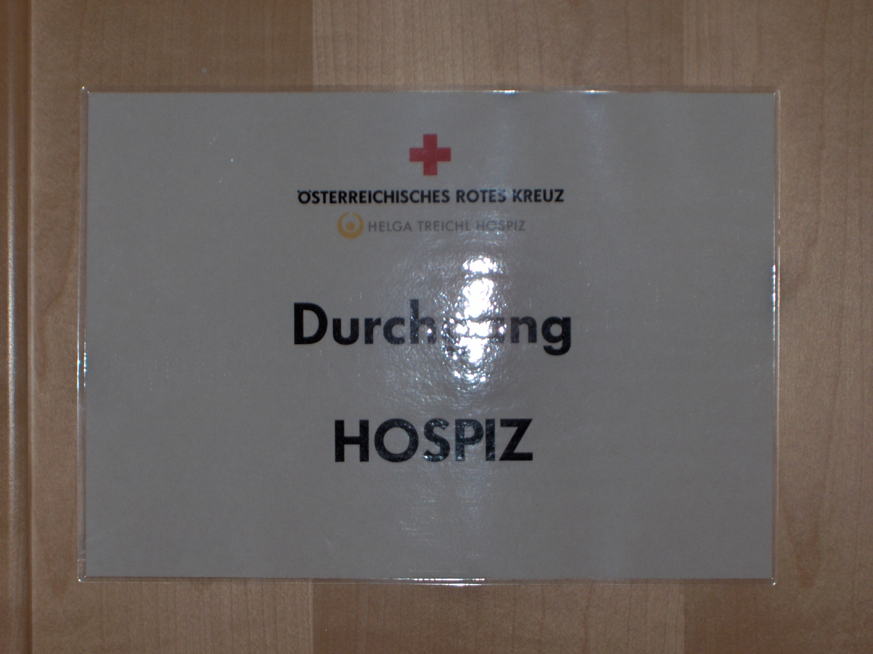

Slide 2


Slide 3
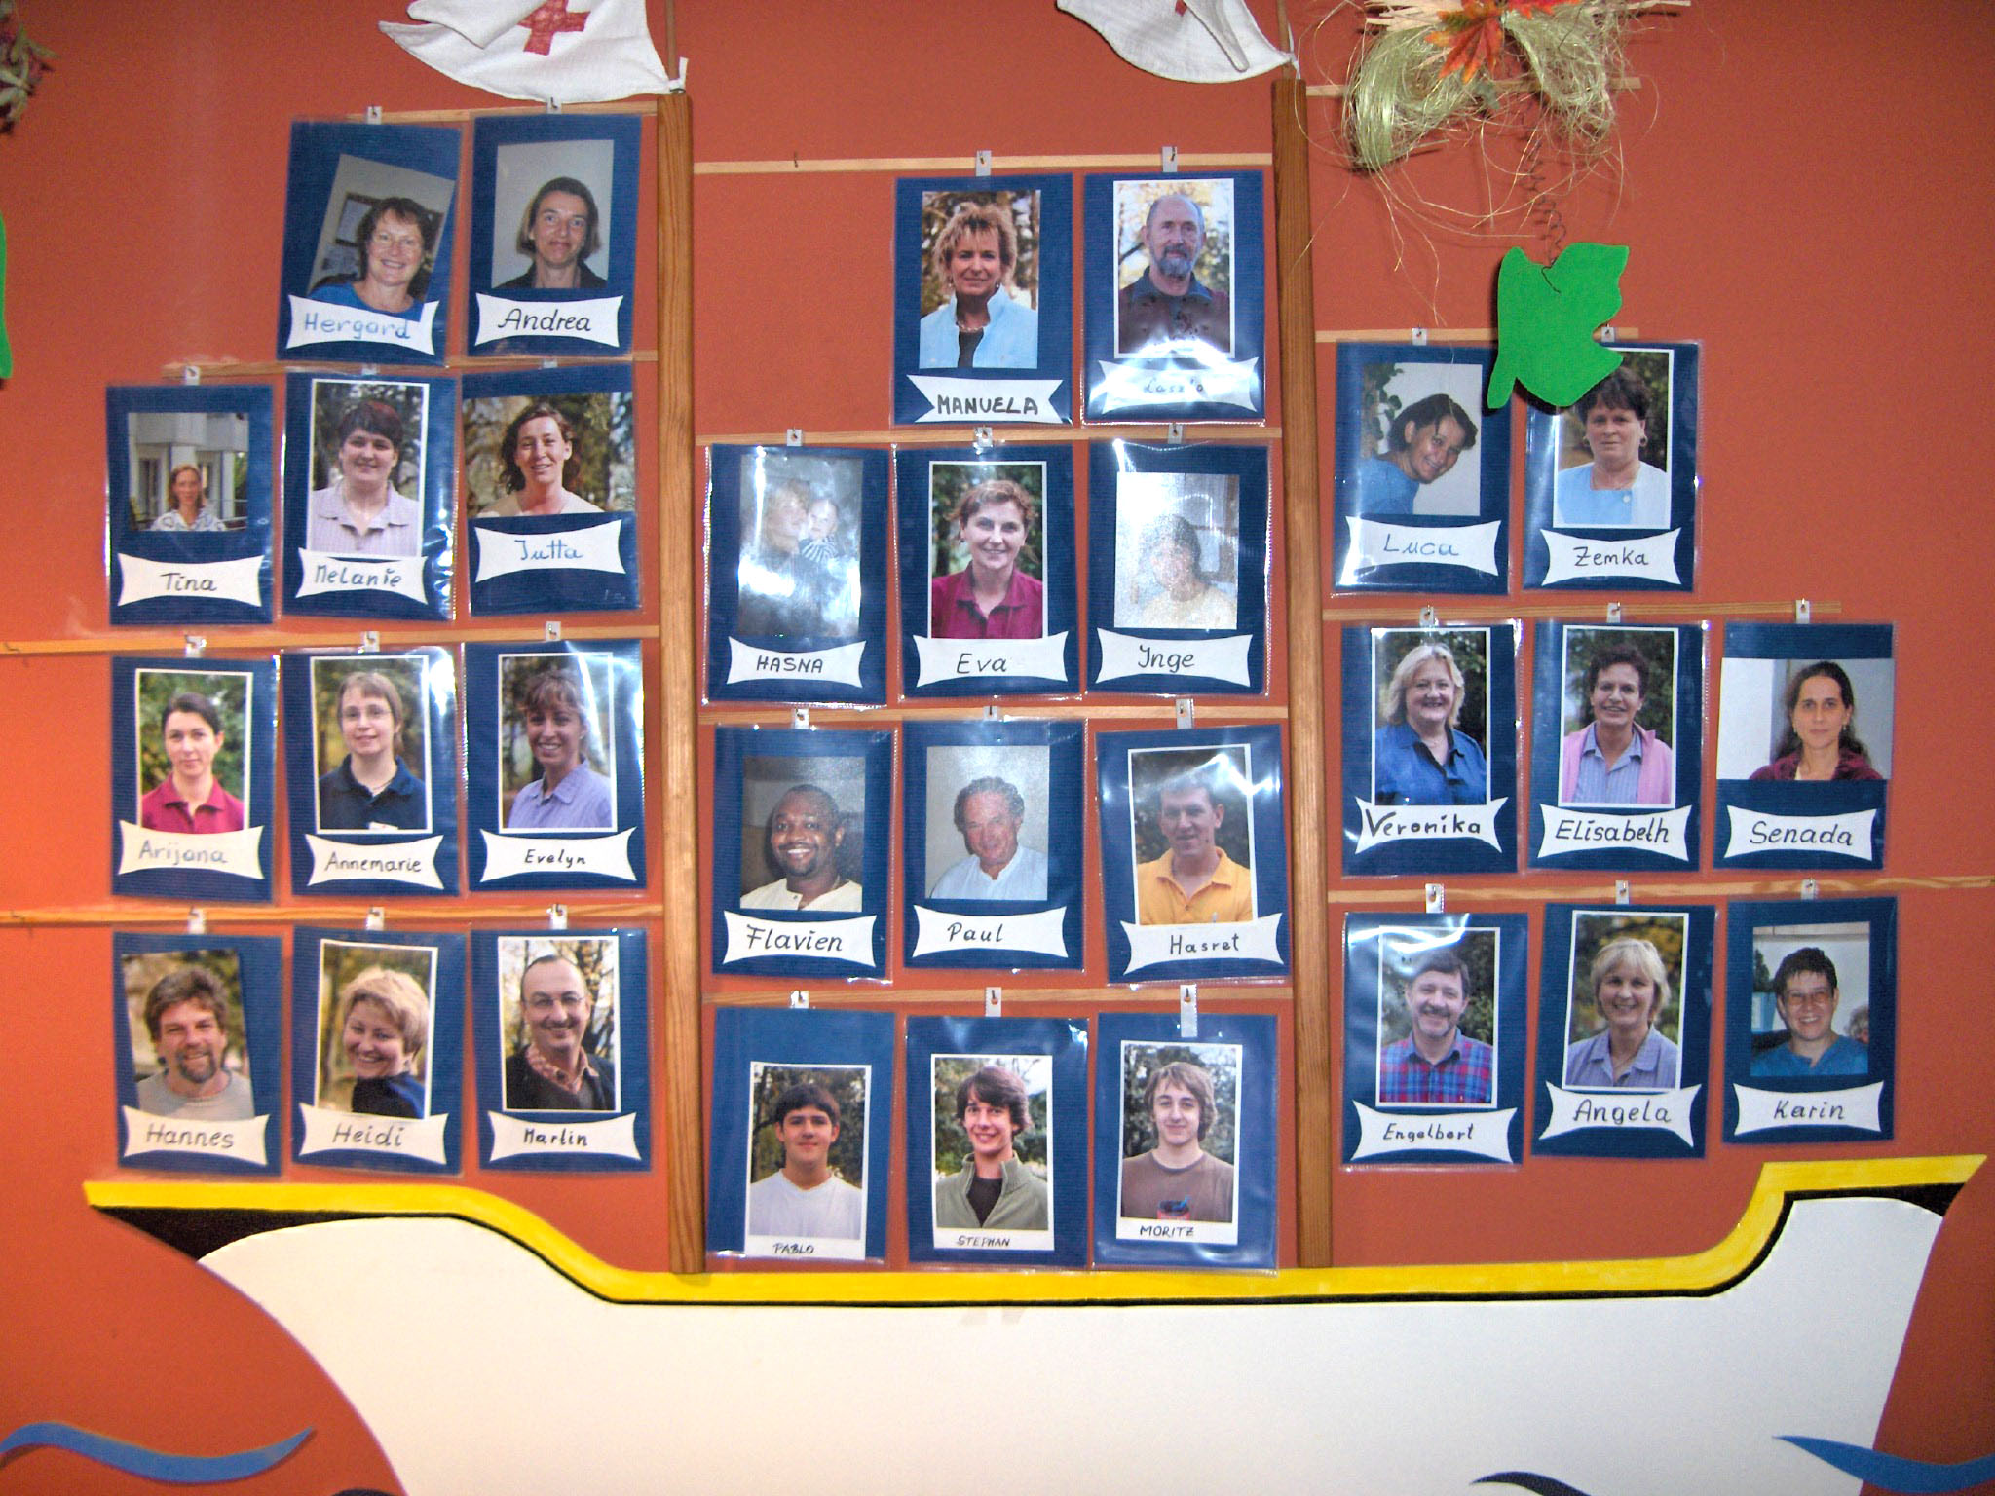

Slide 4
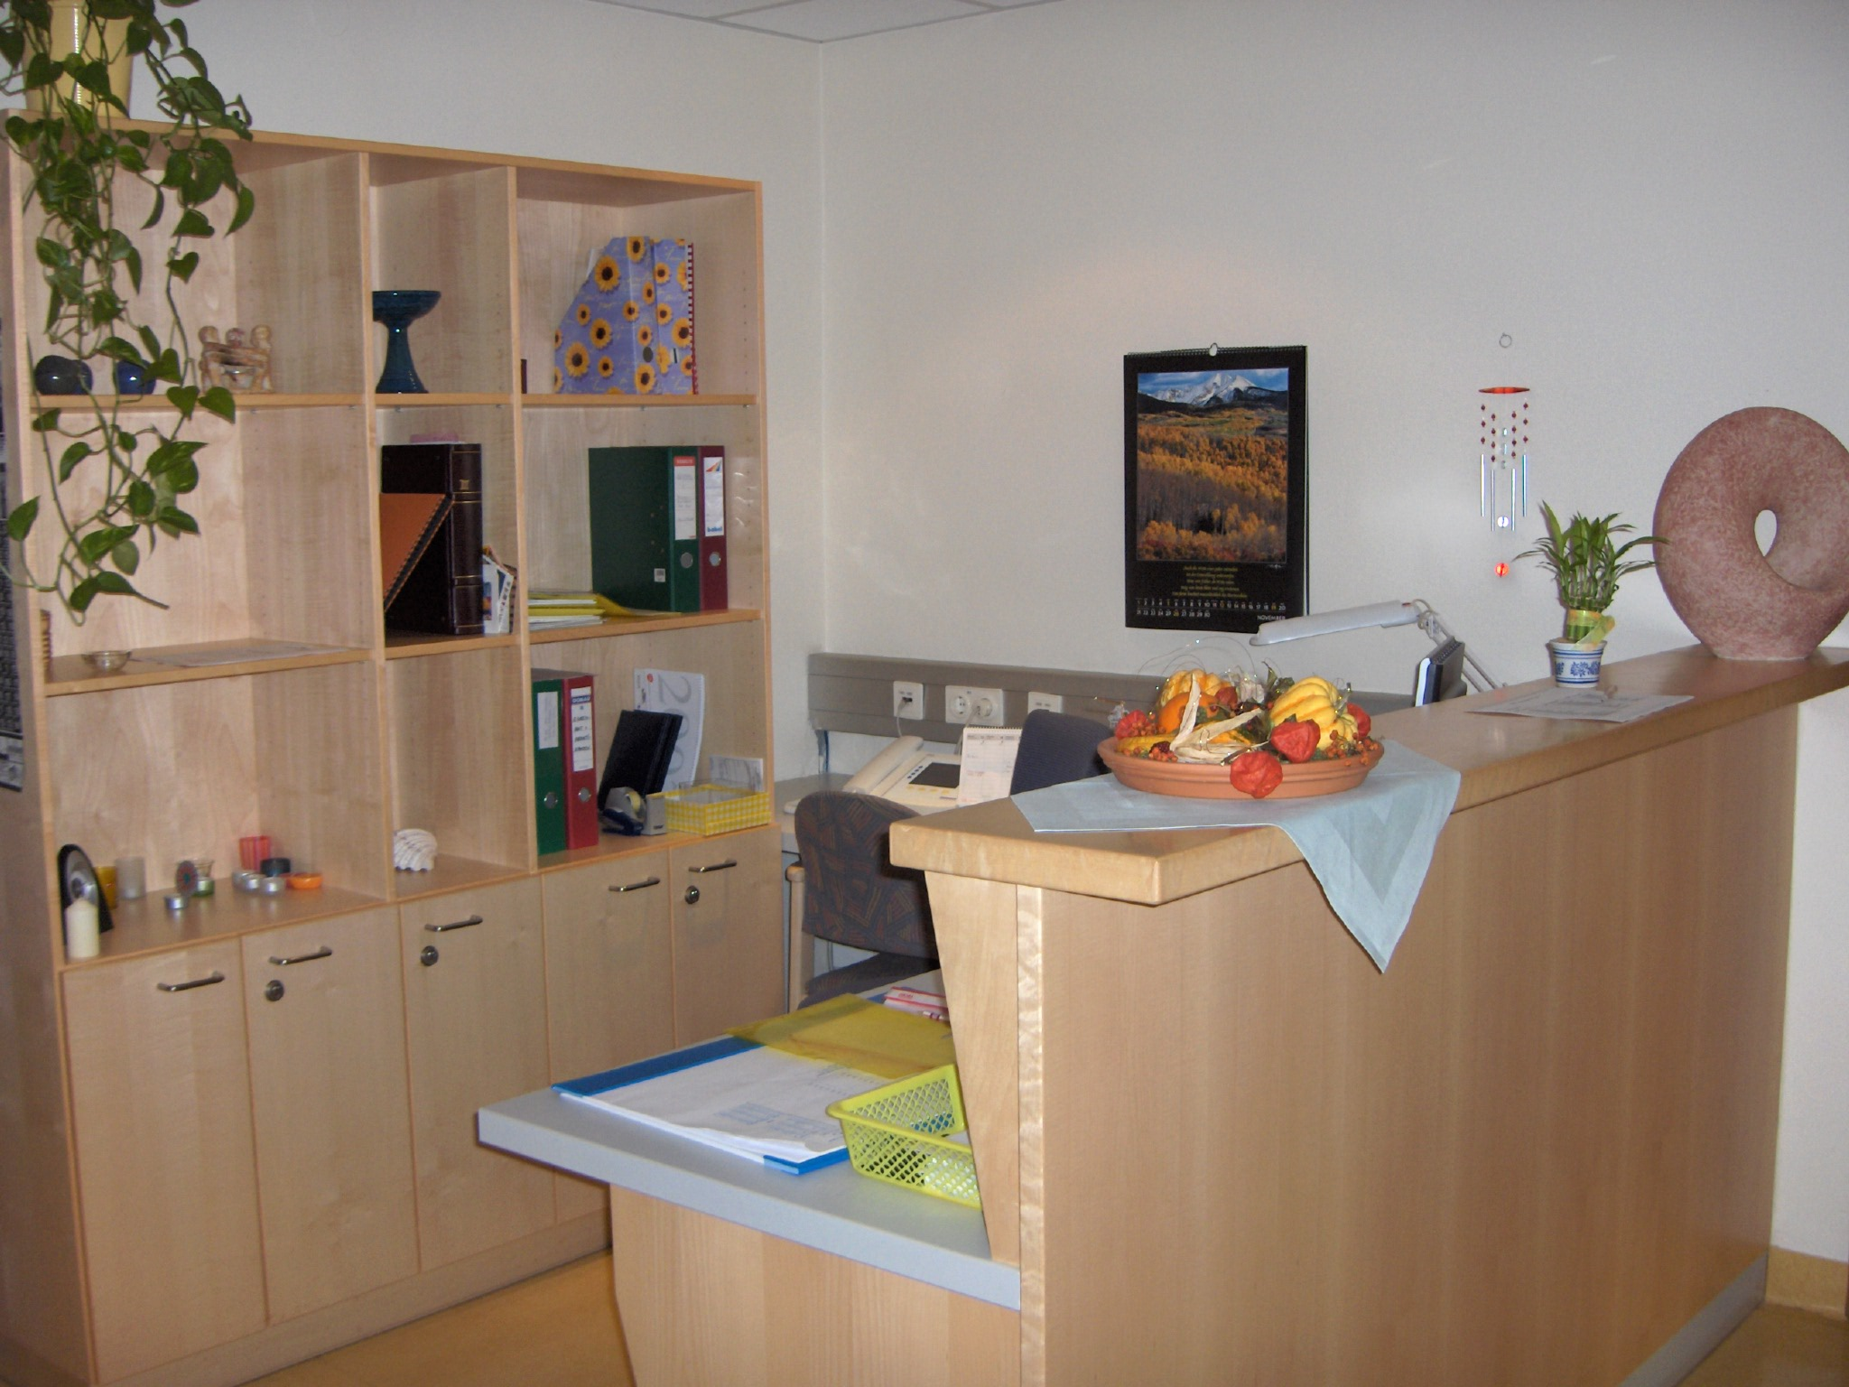

Slide 5
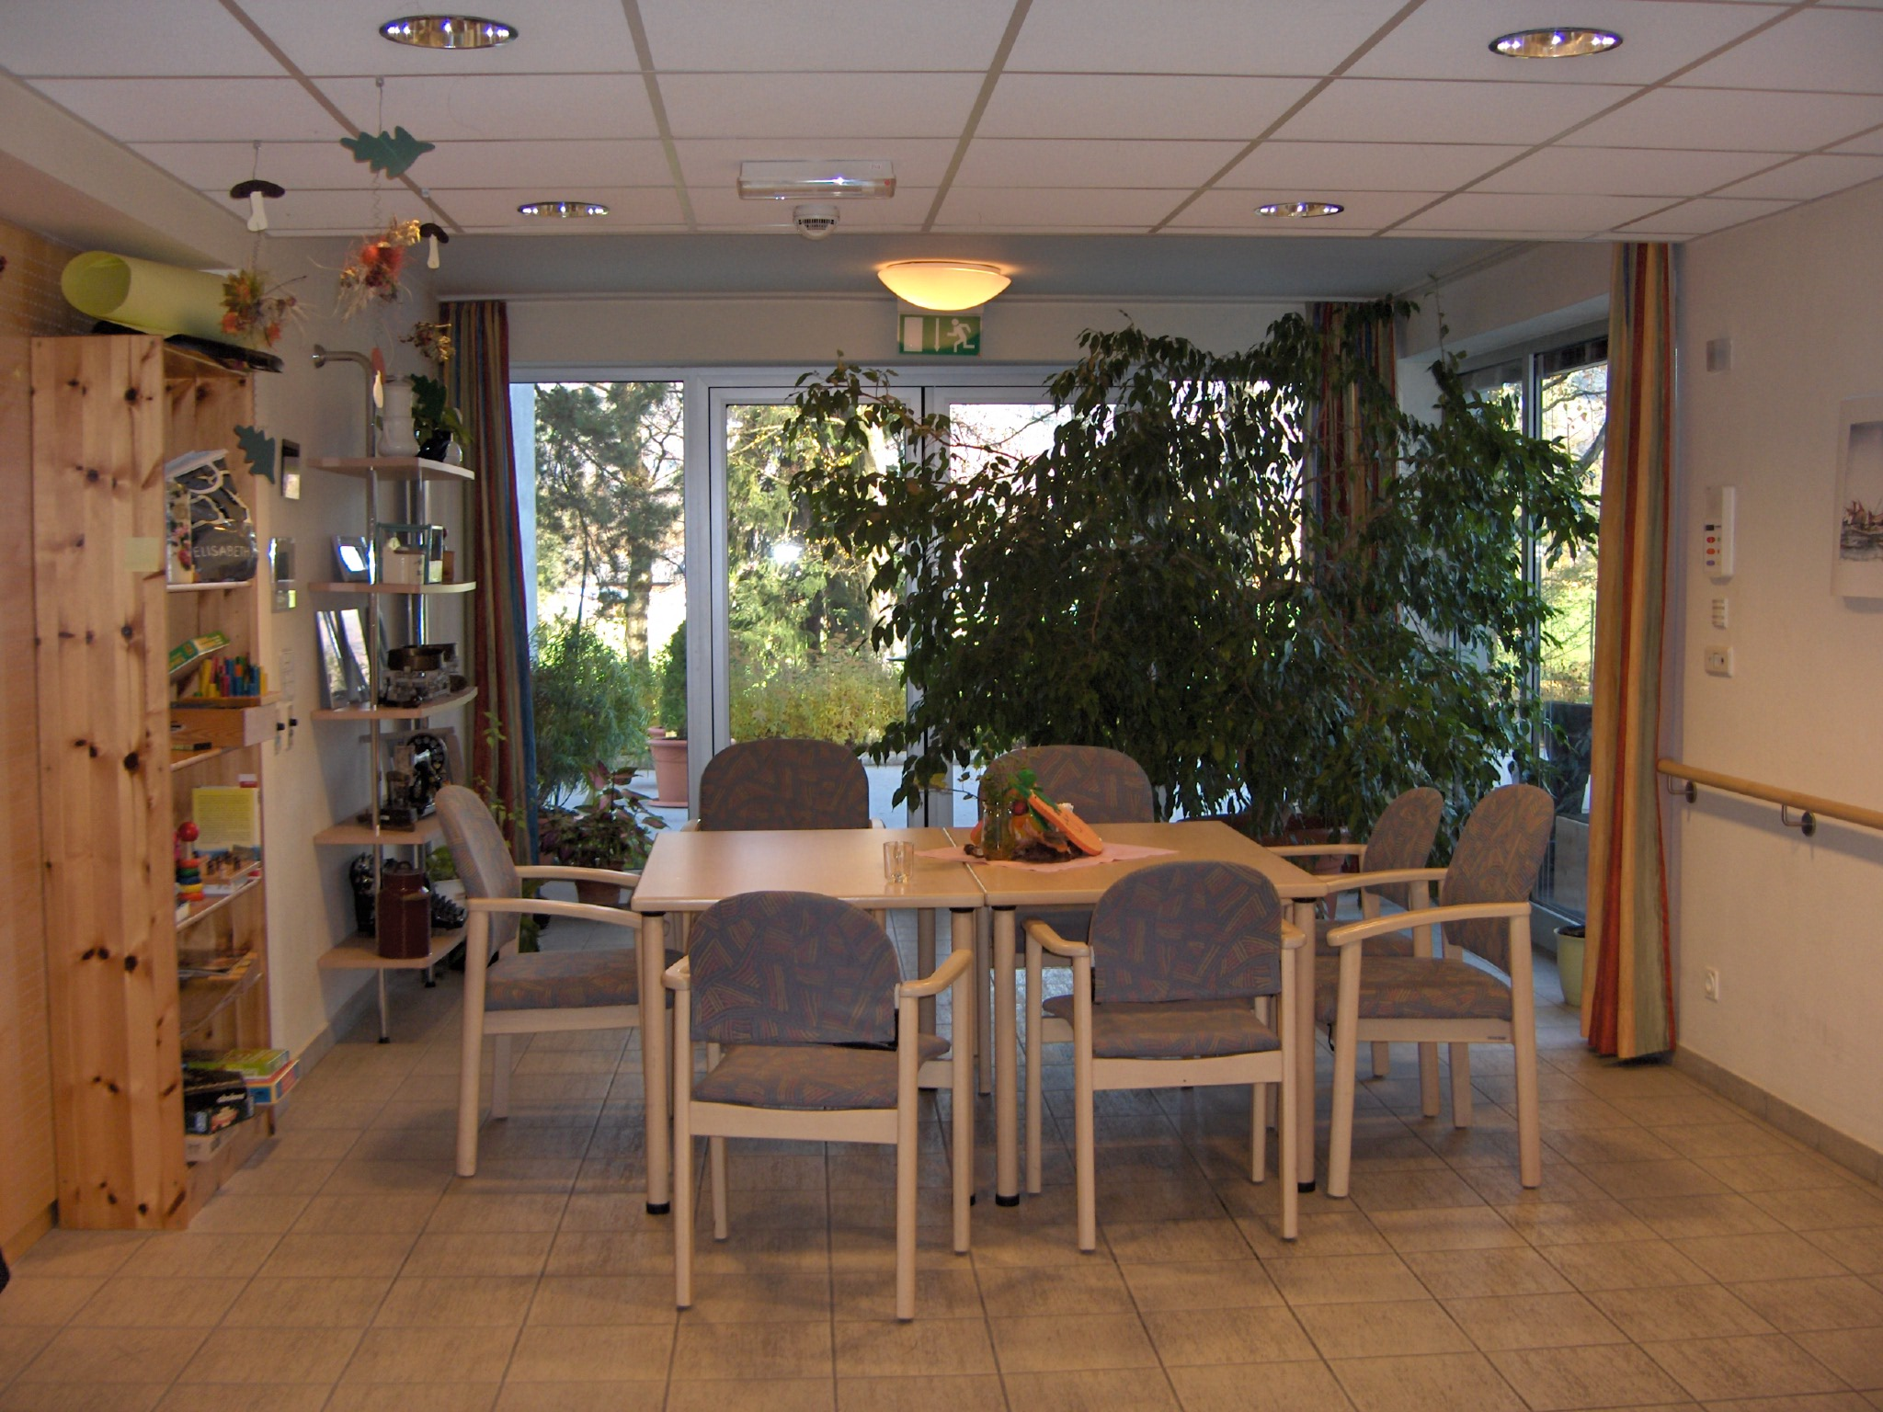

Slide 6
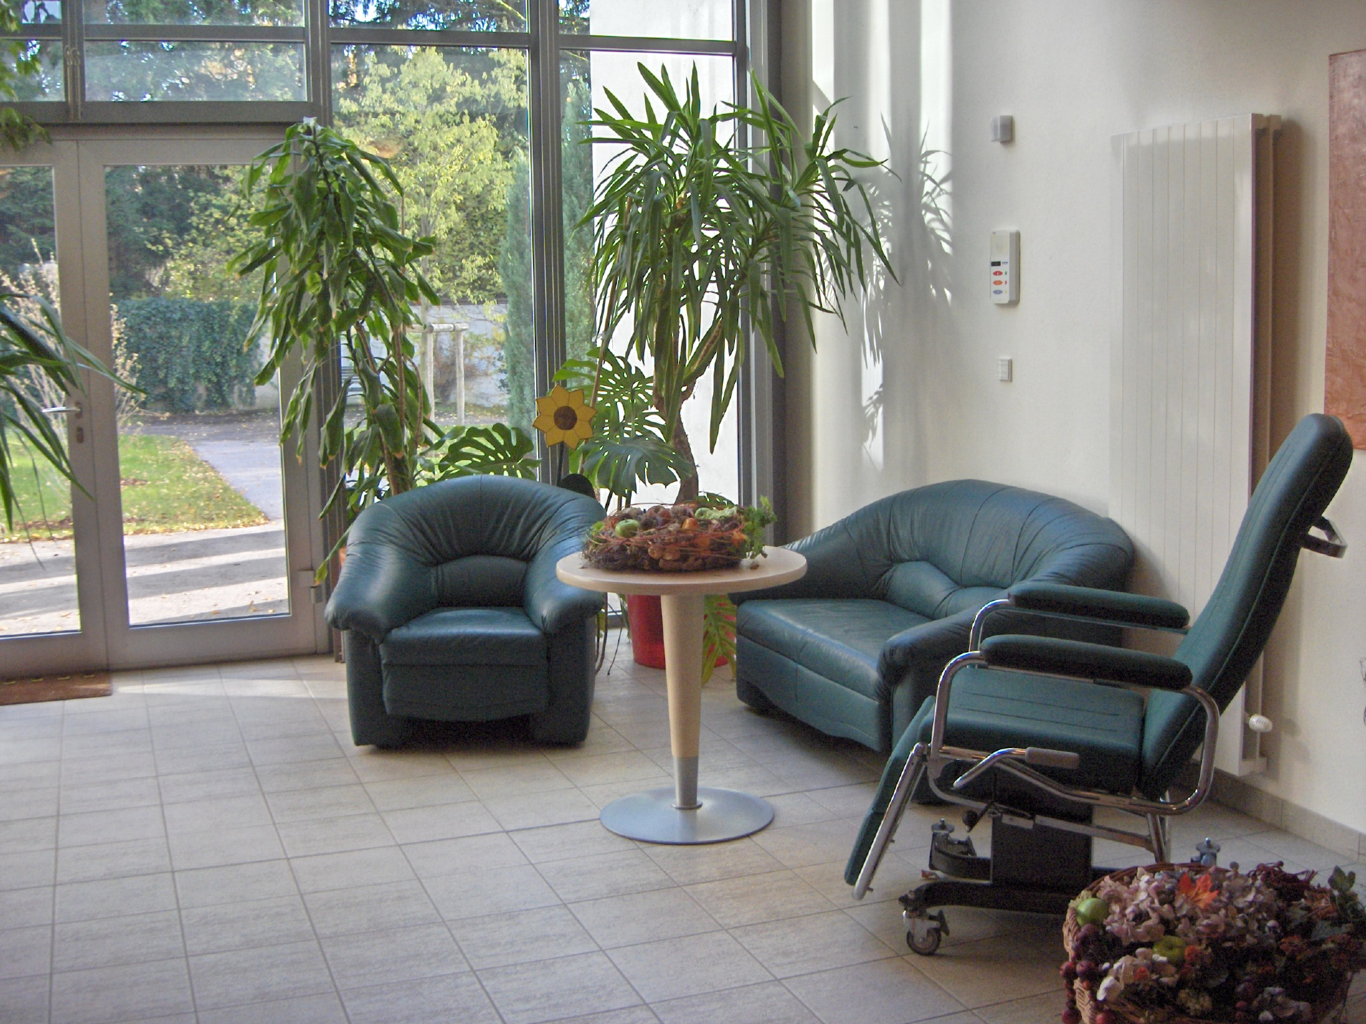

Slide 7
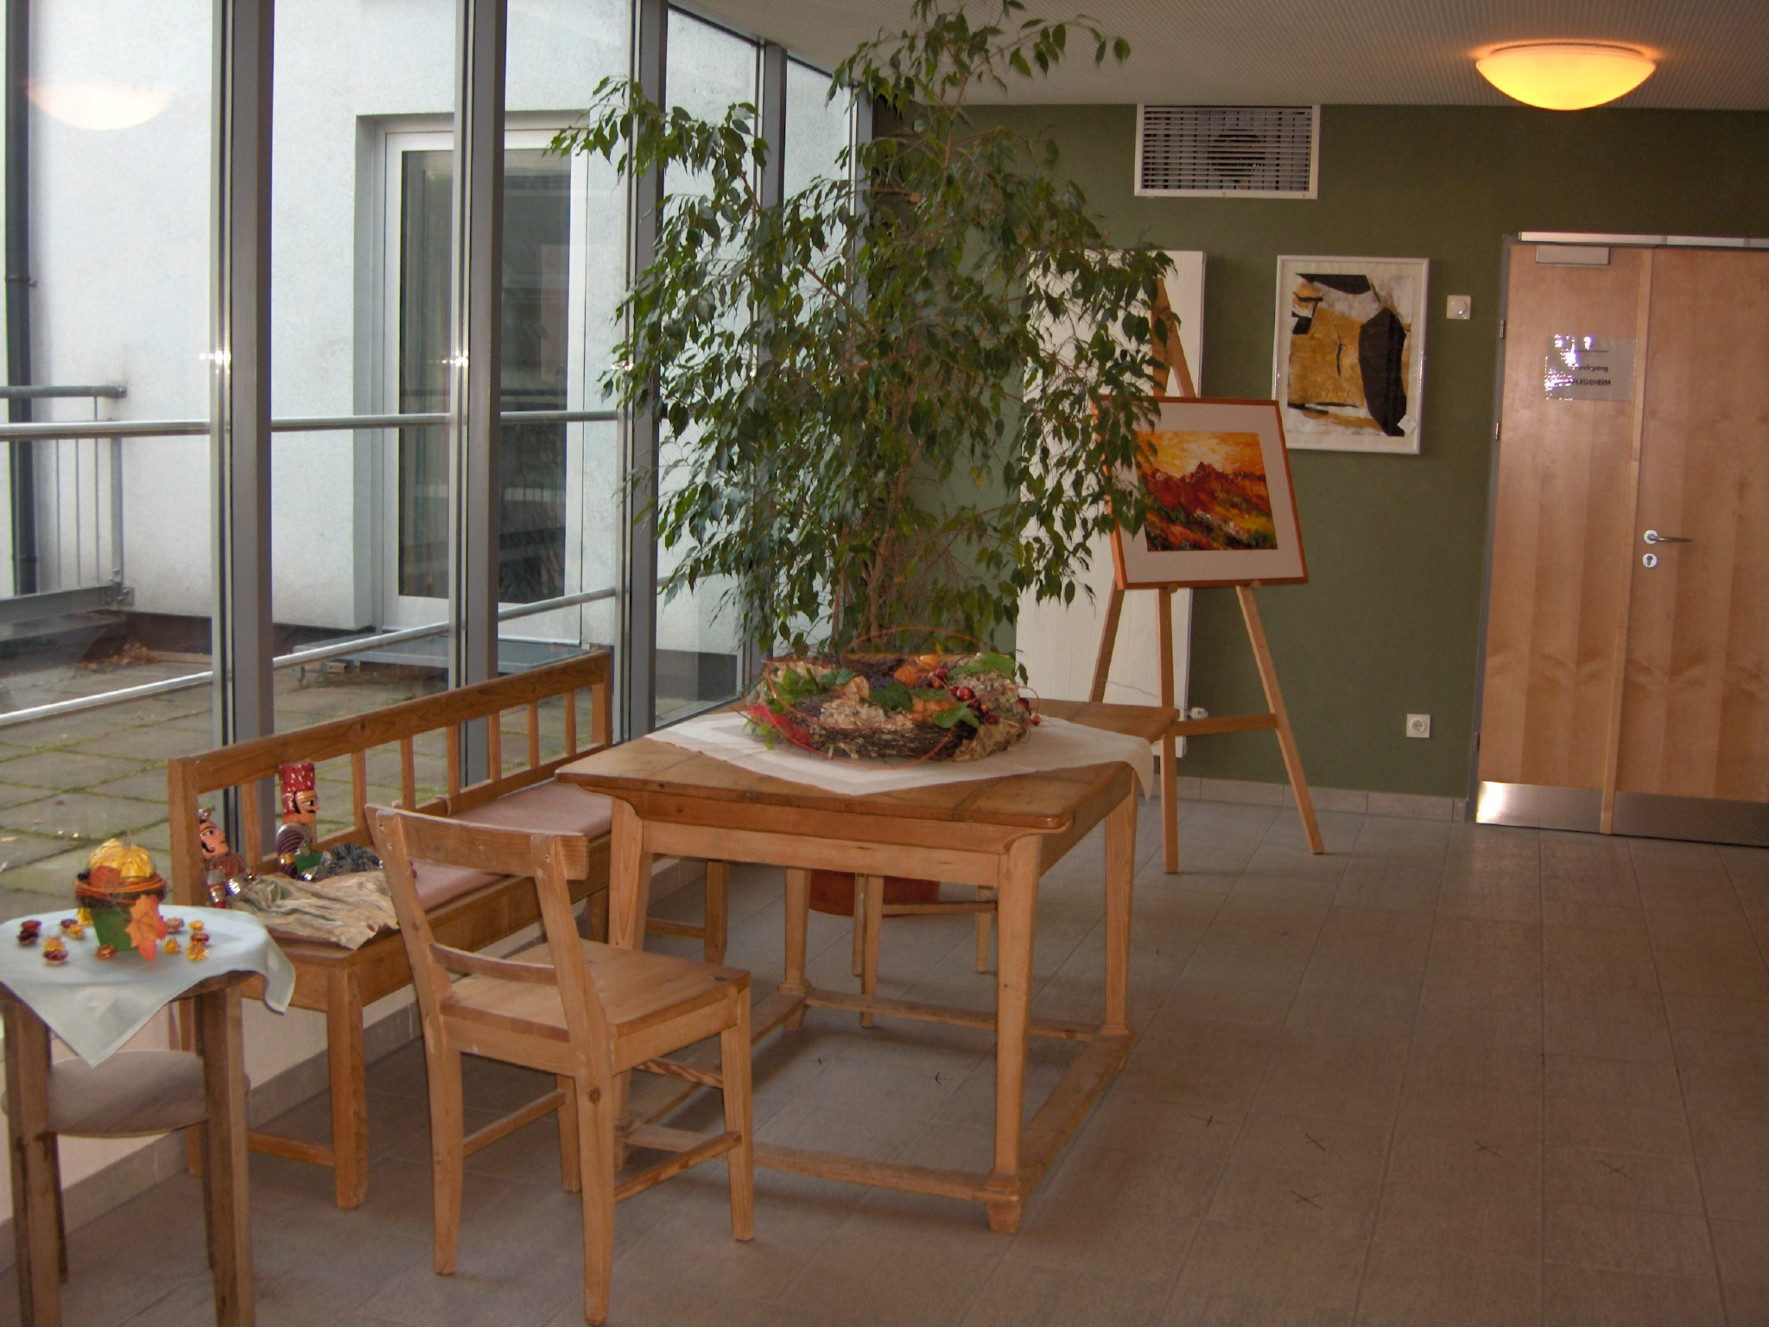

Slide 8
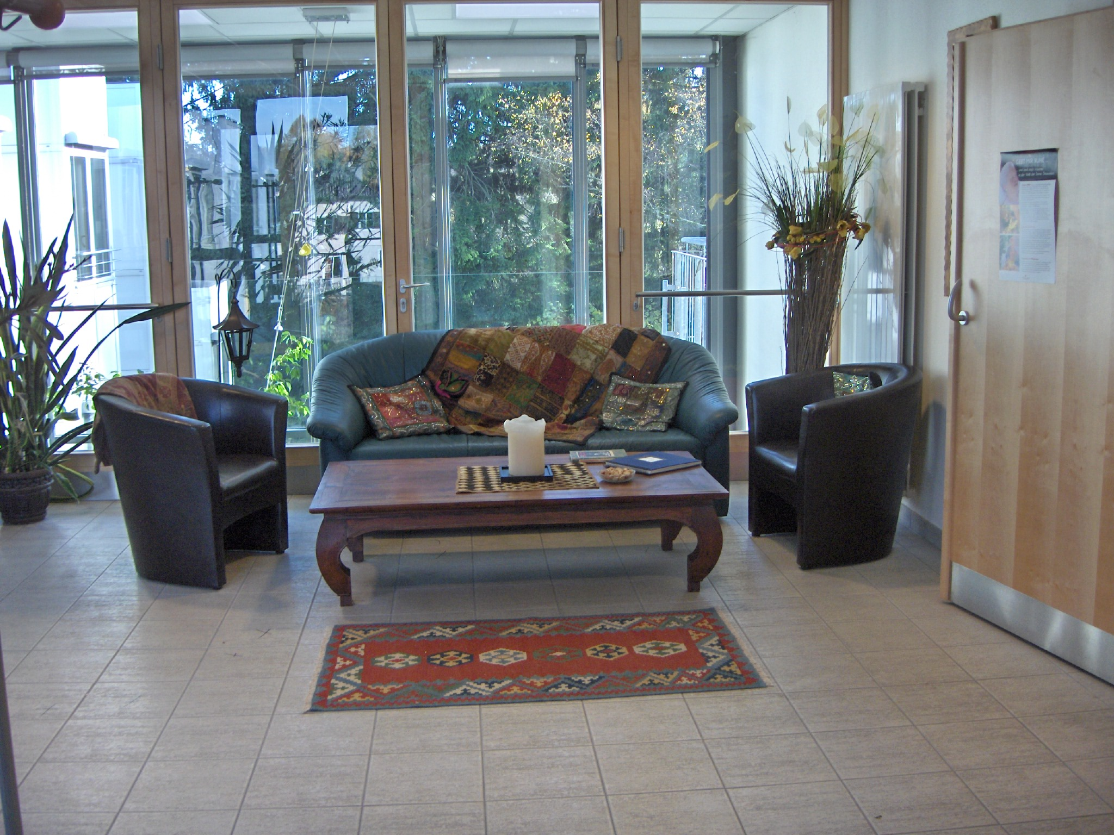

Slide 9
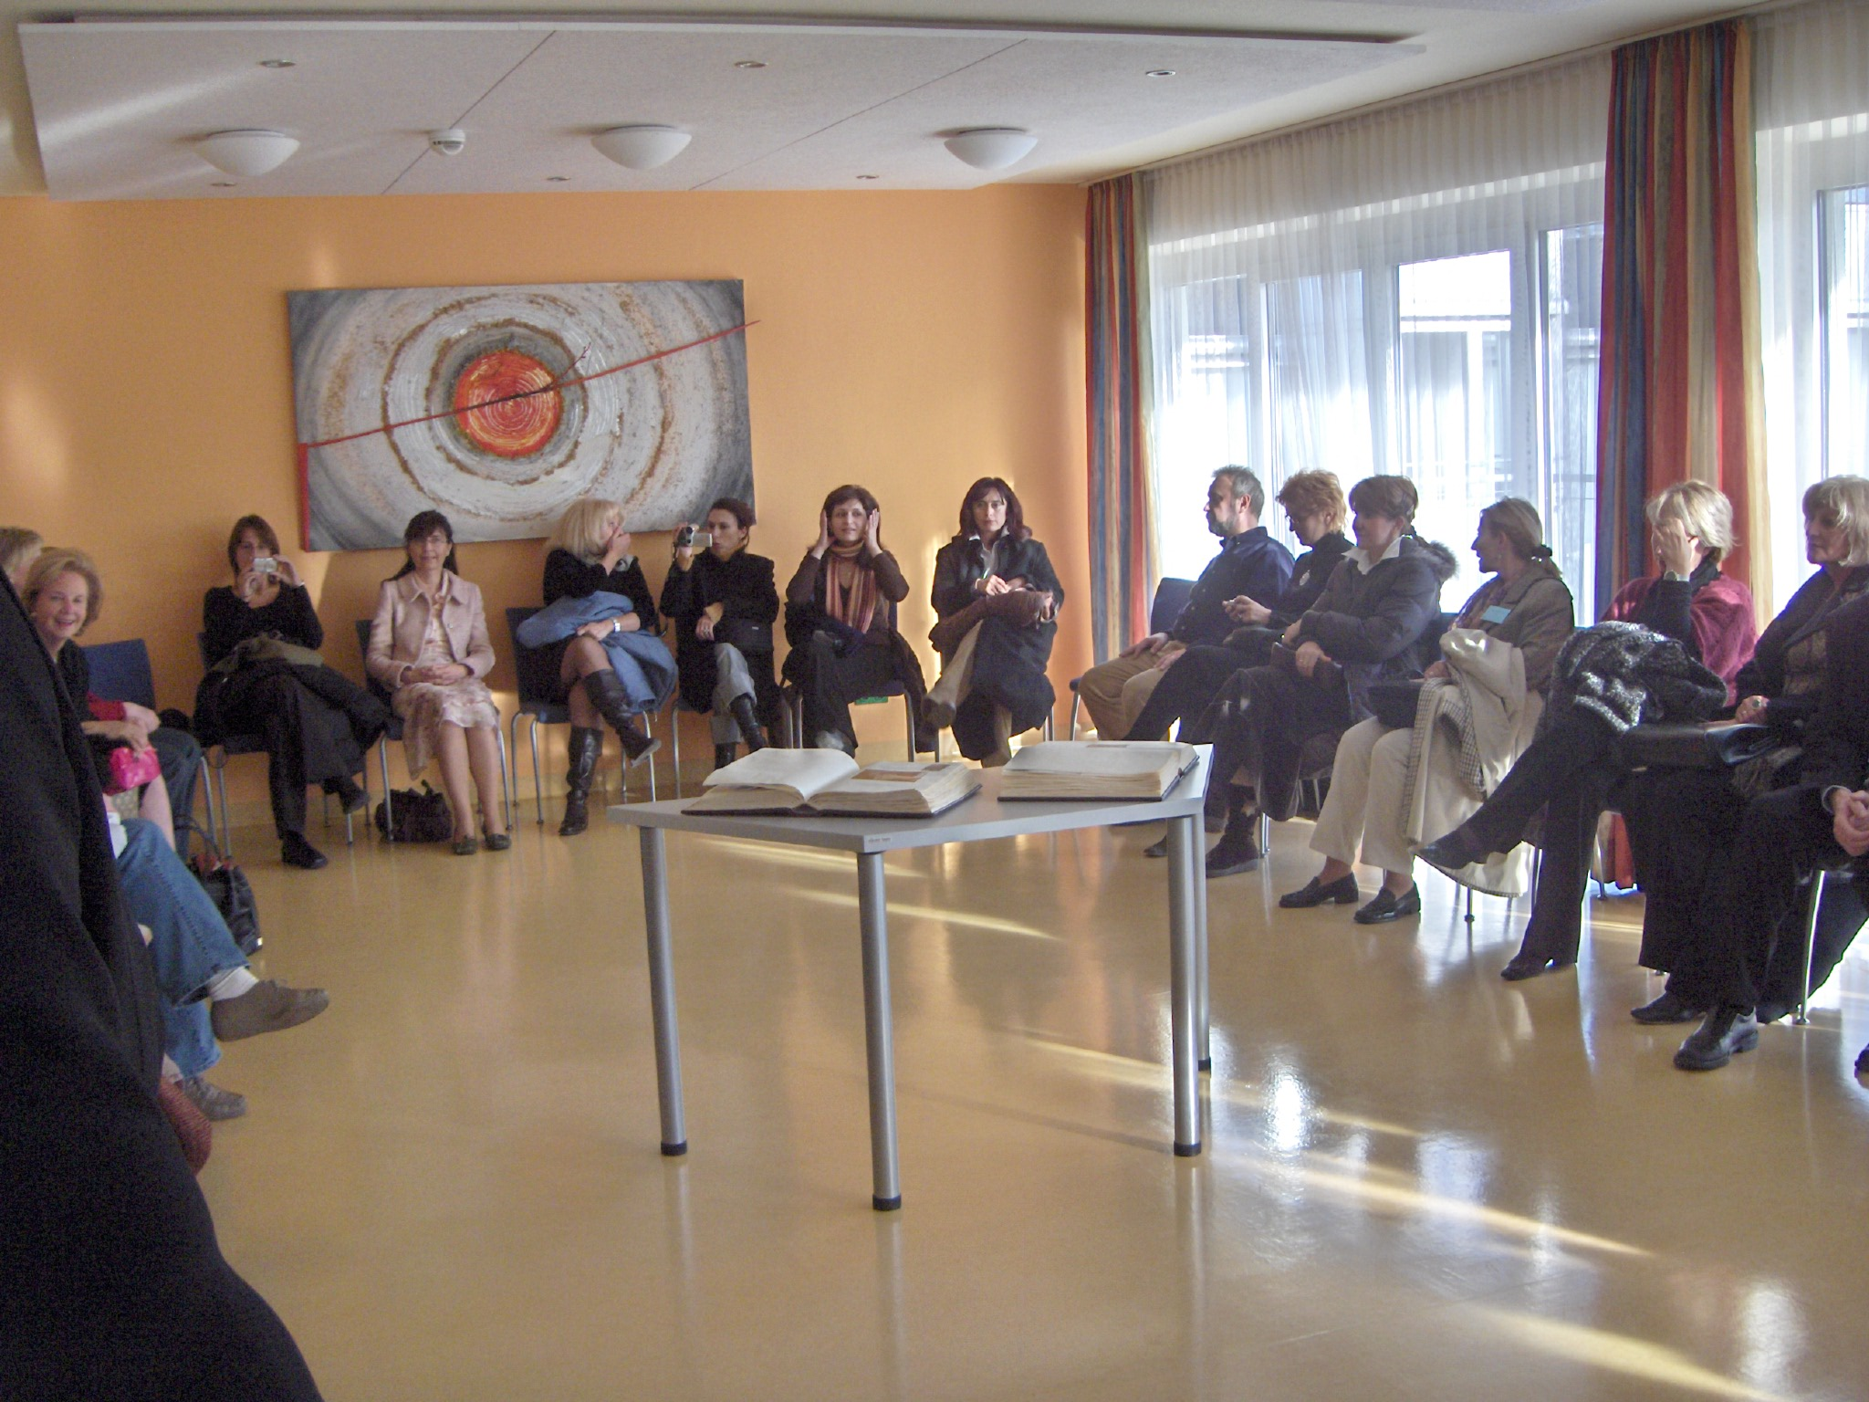

Slide 10


Slide 11
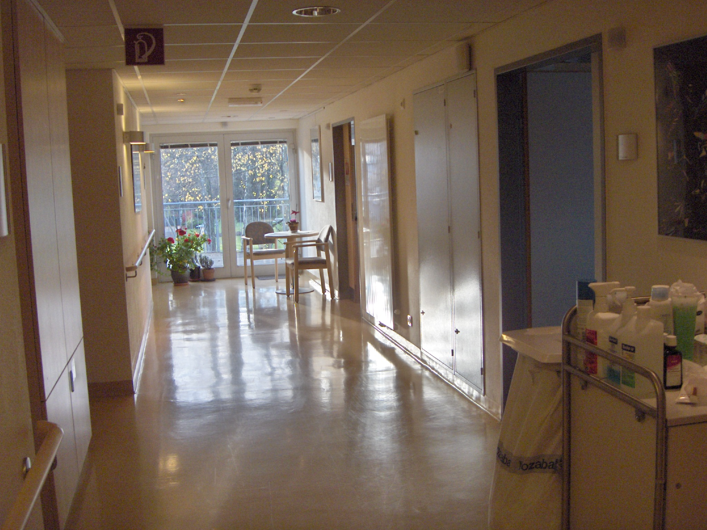

Slide 12
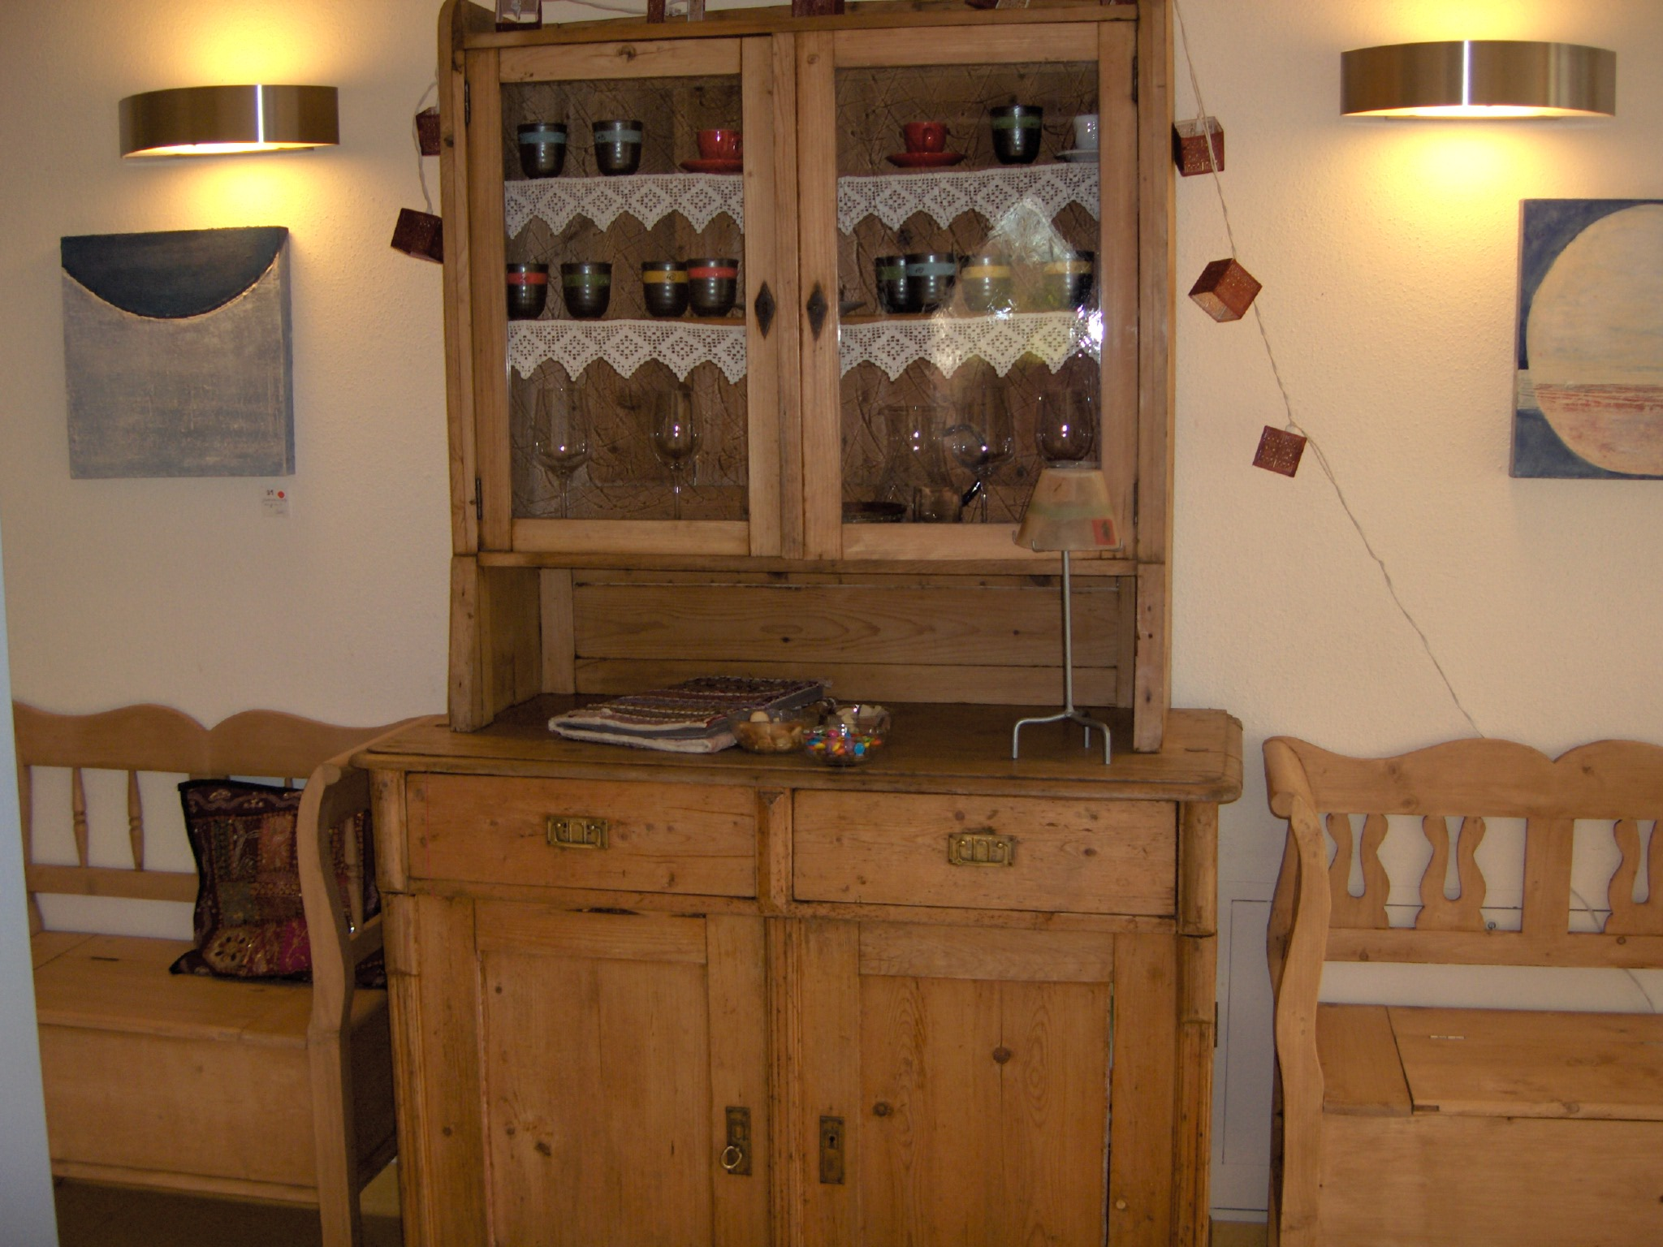

Slide 13
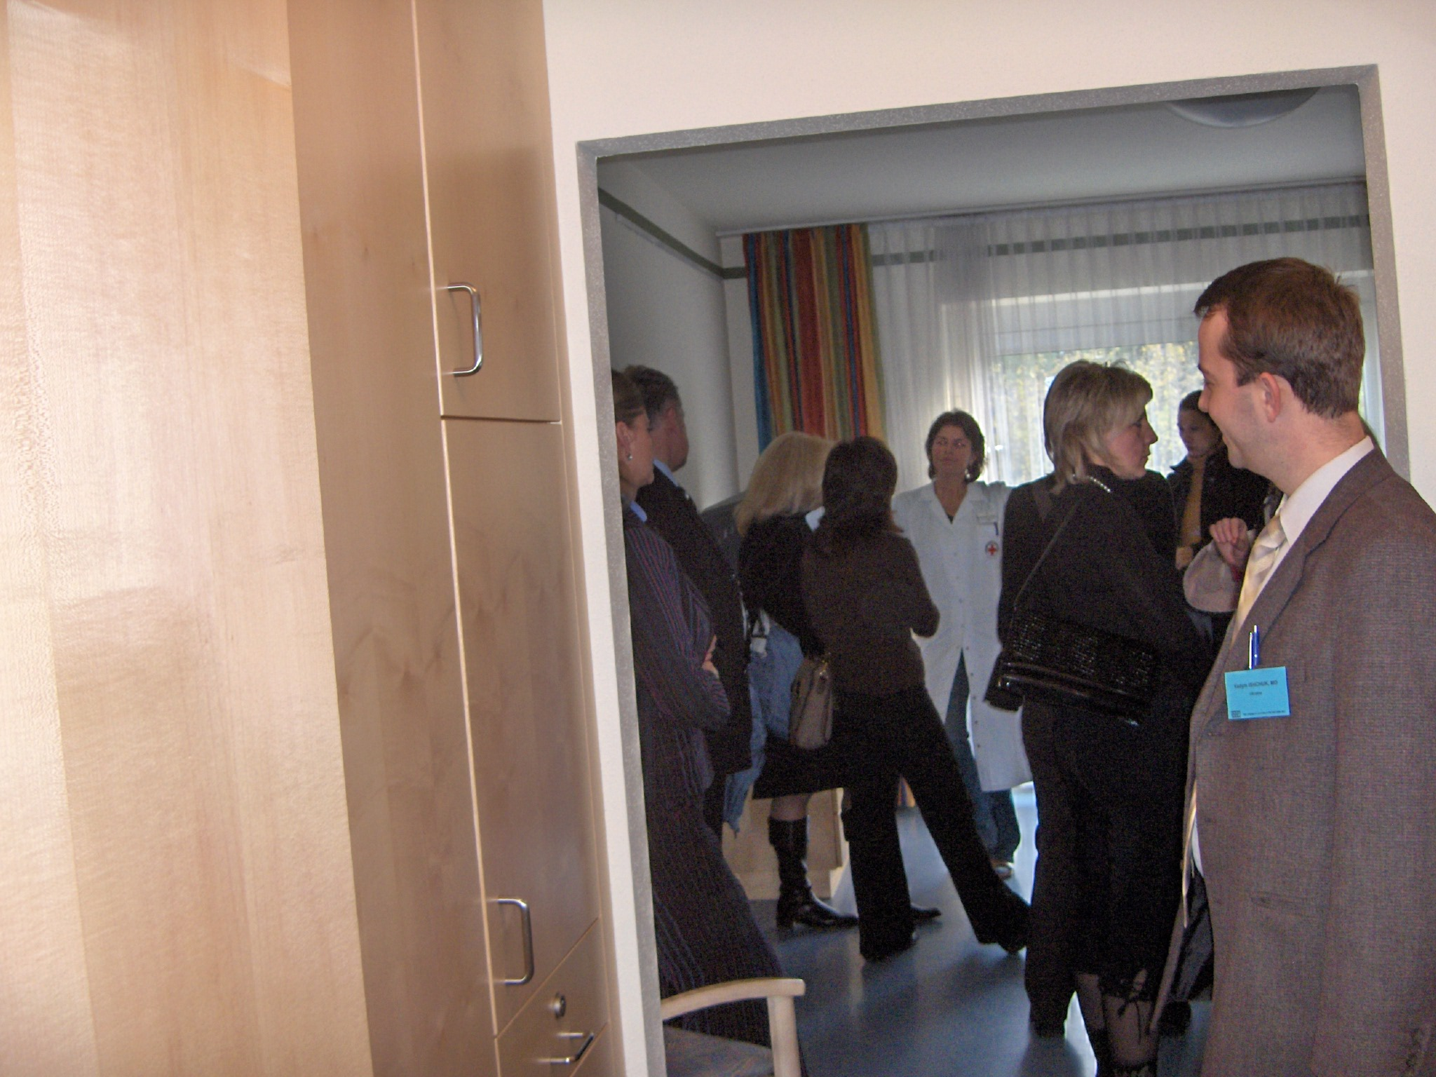

Slide 14
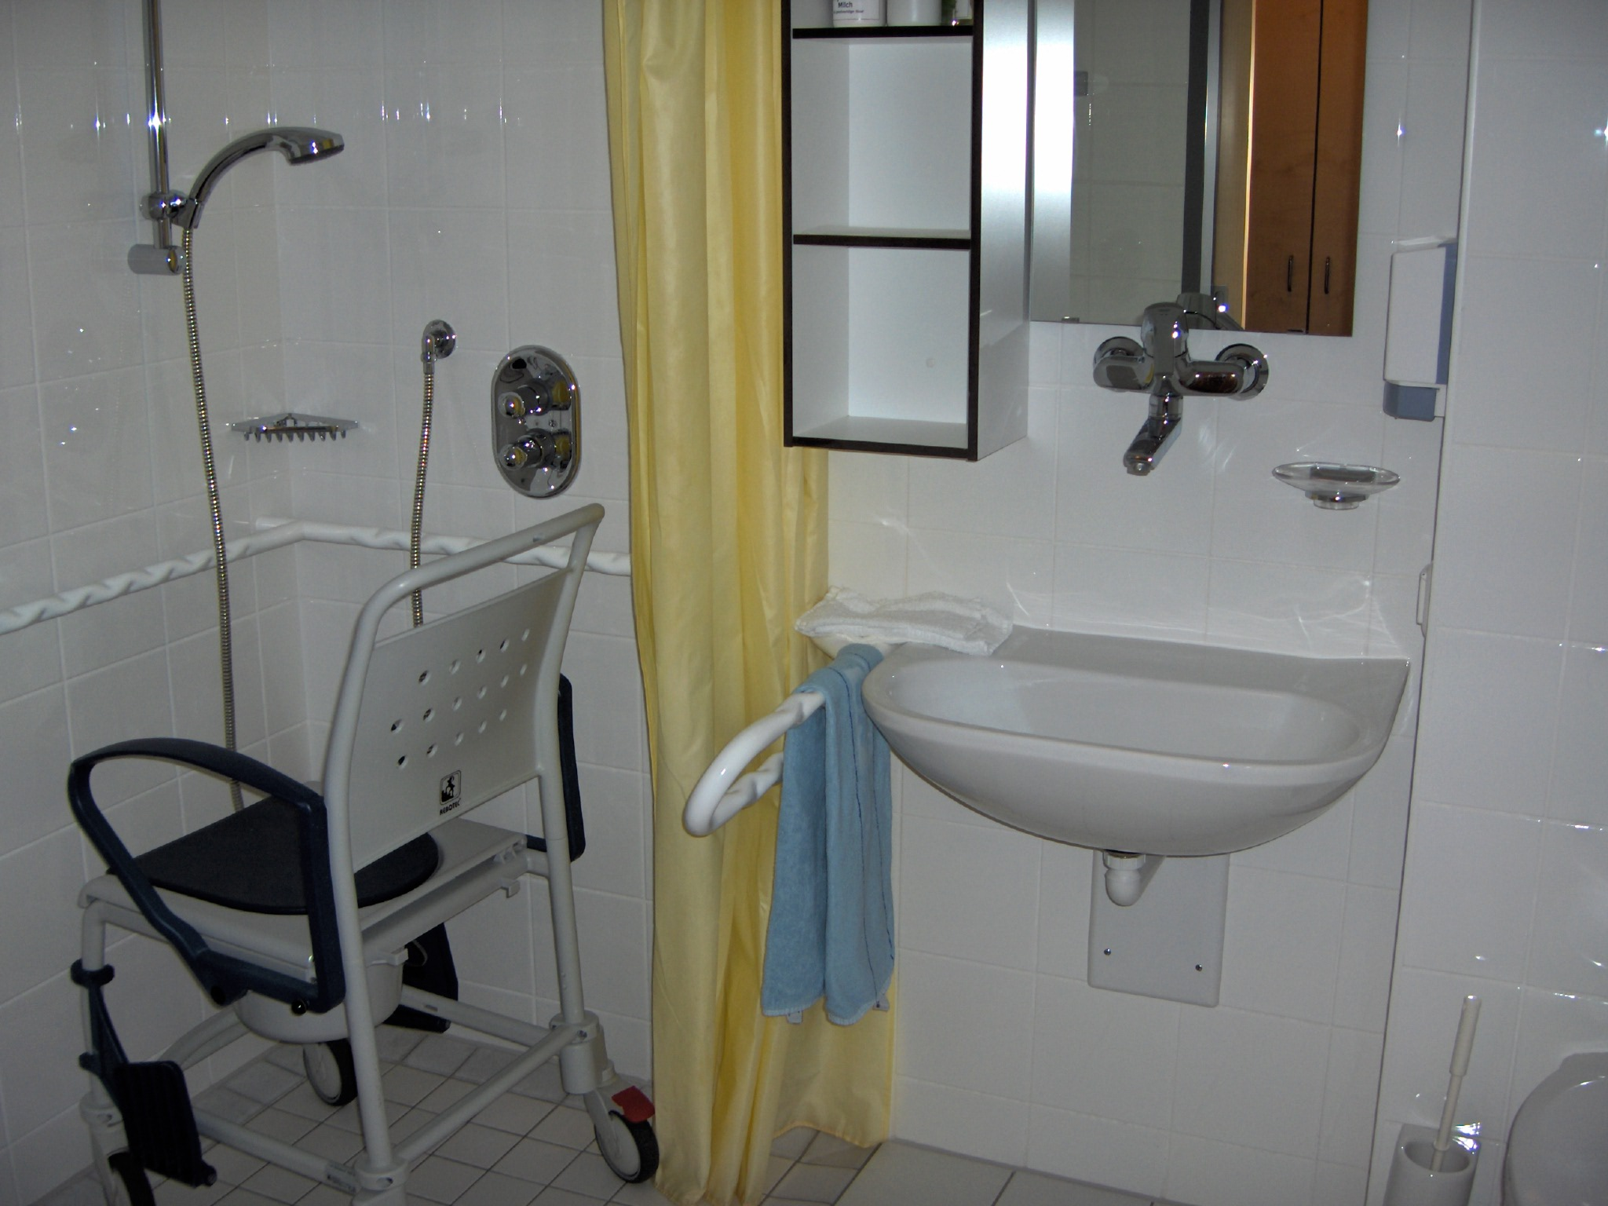

Slide 15
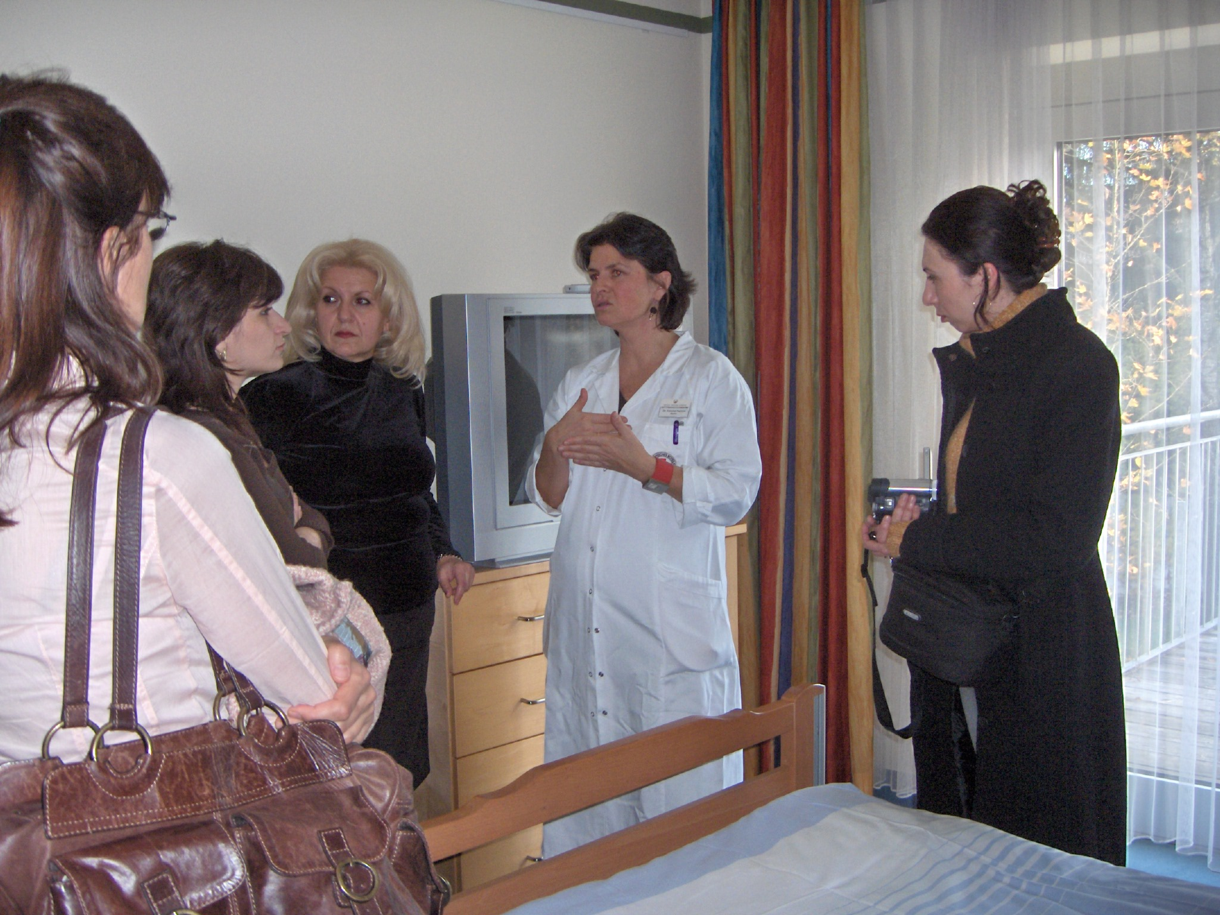

Slide 16
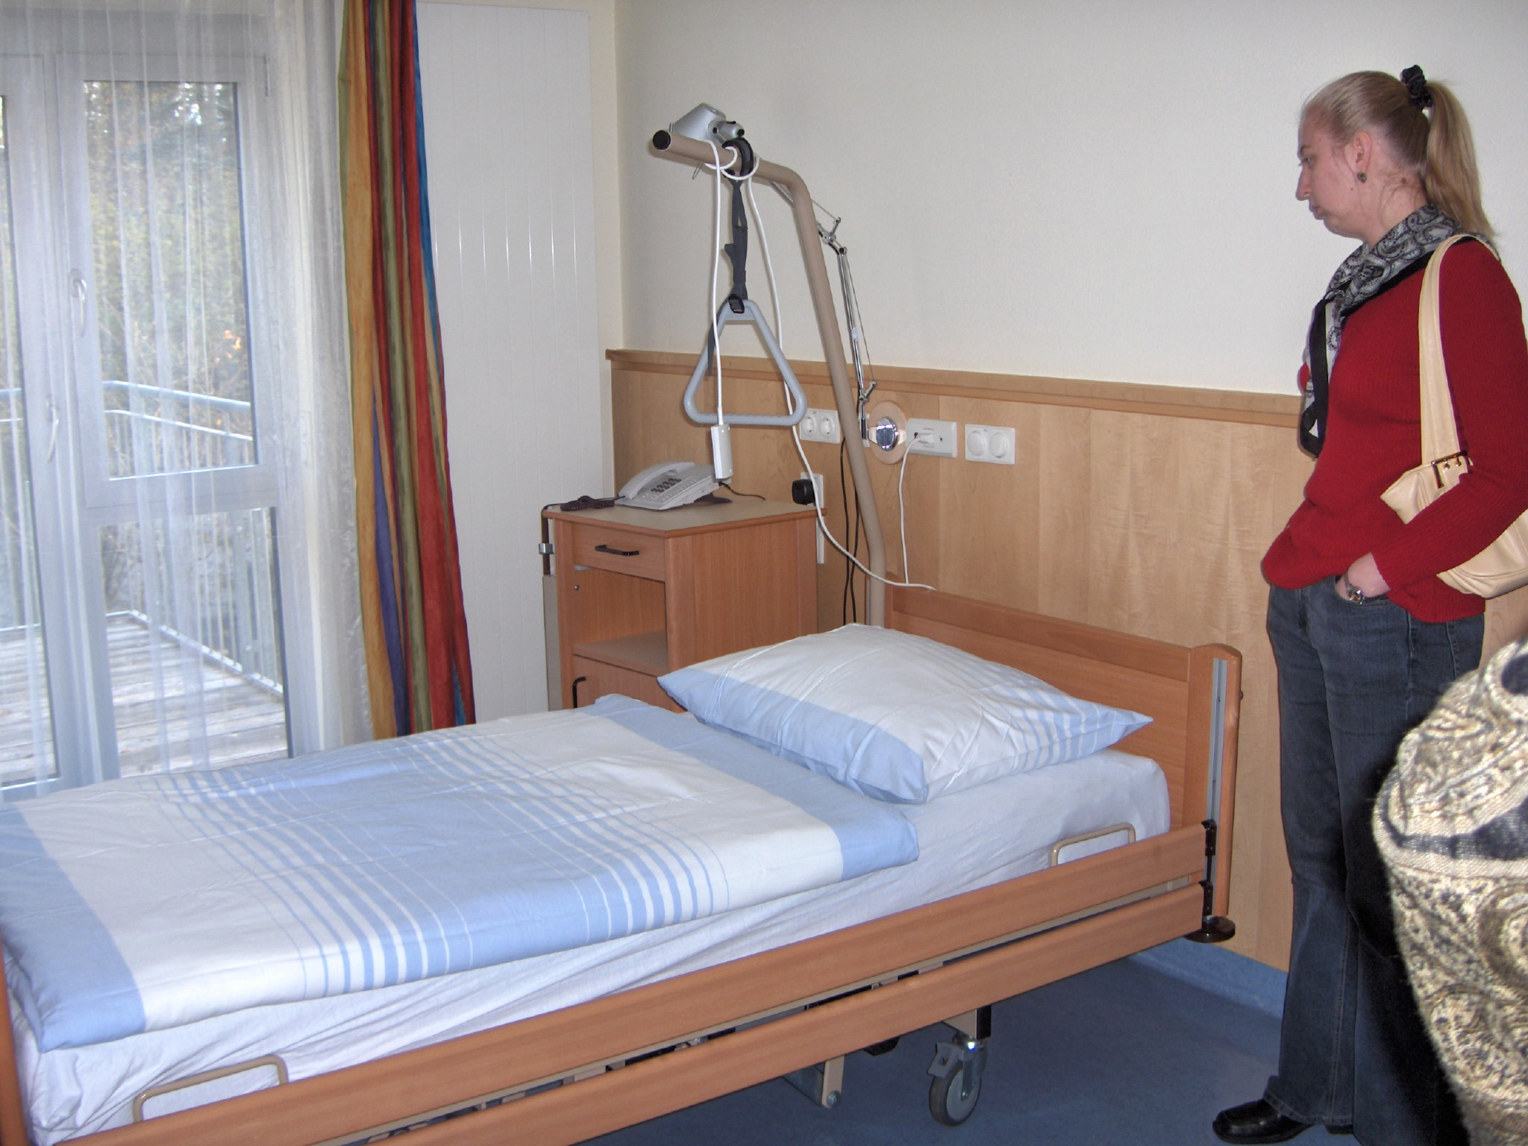

Slide 17


Slide 18
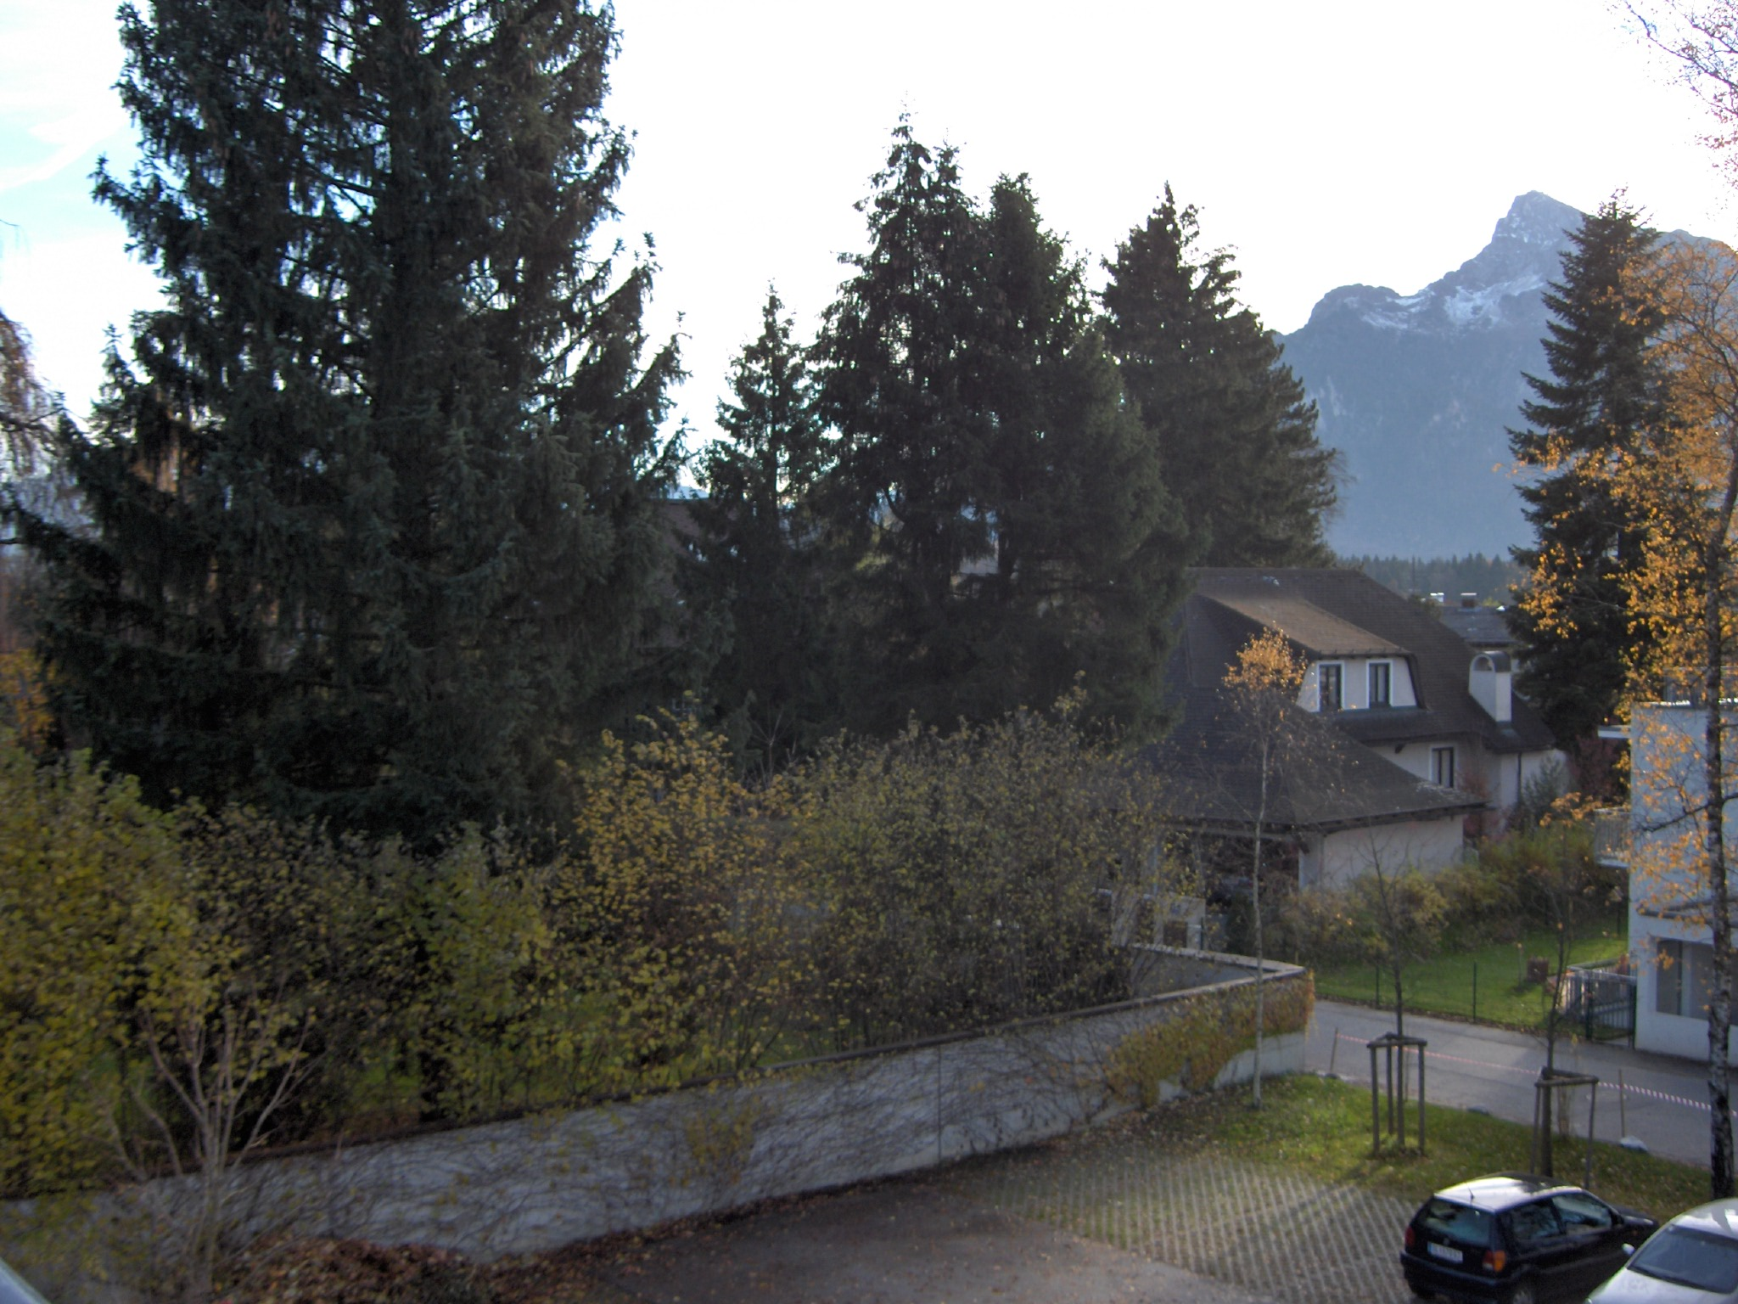

Slide 19
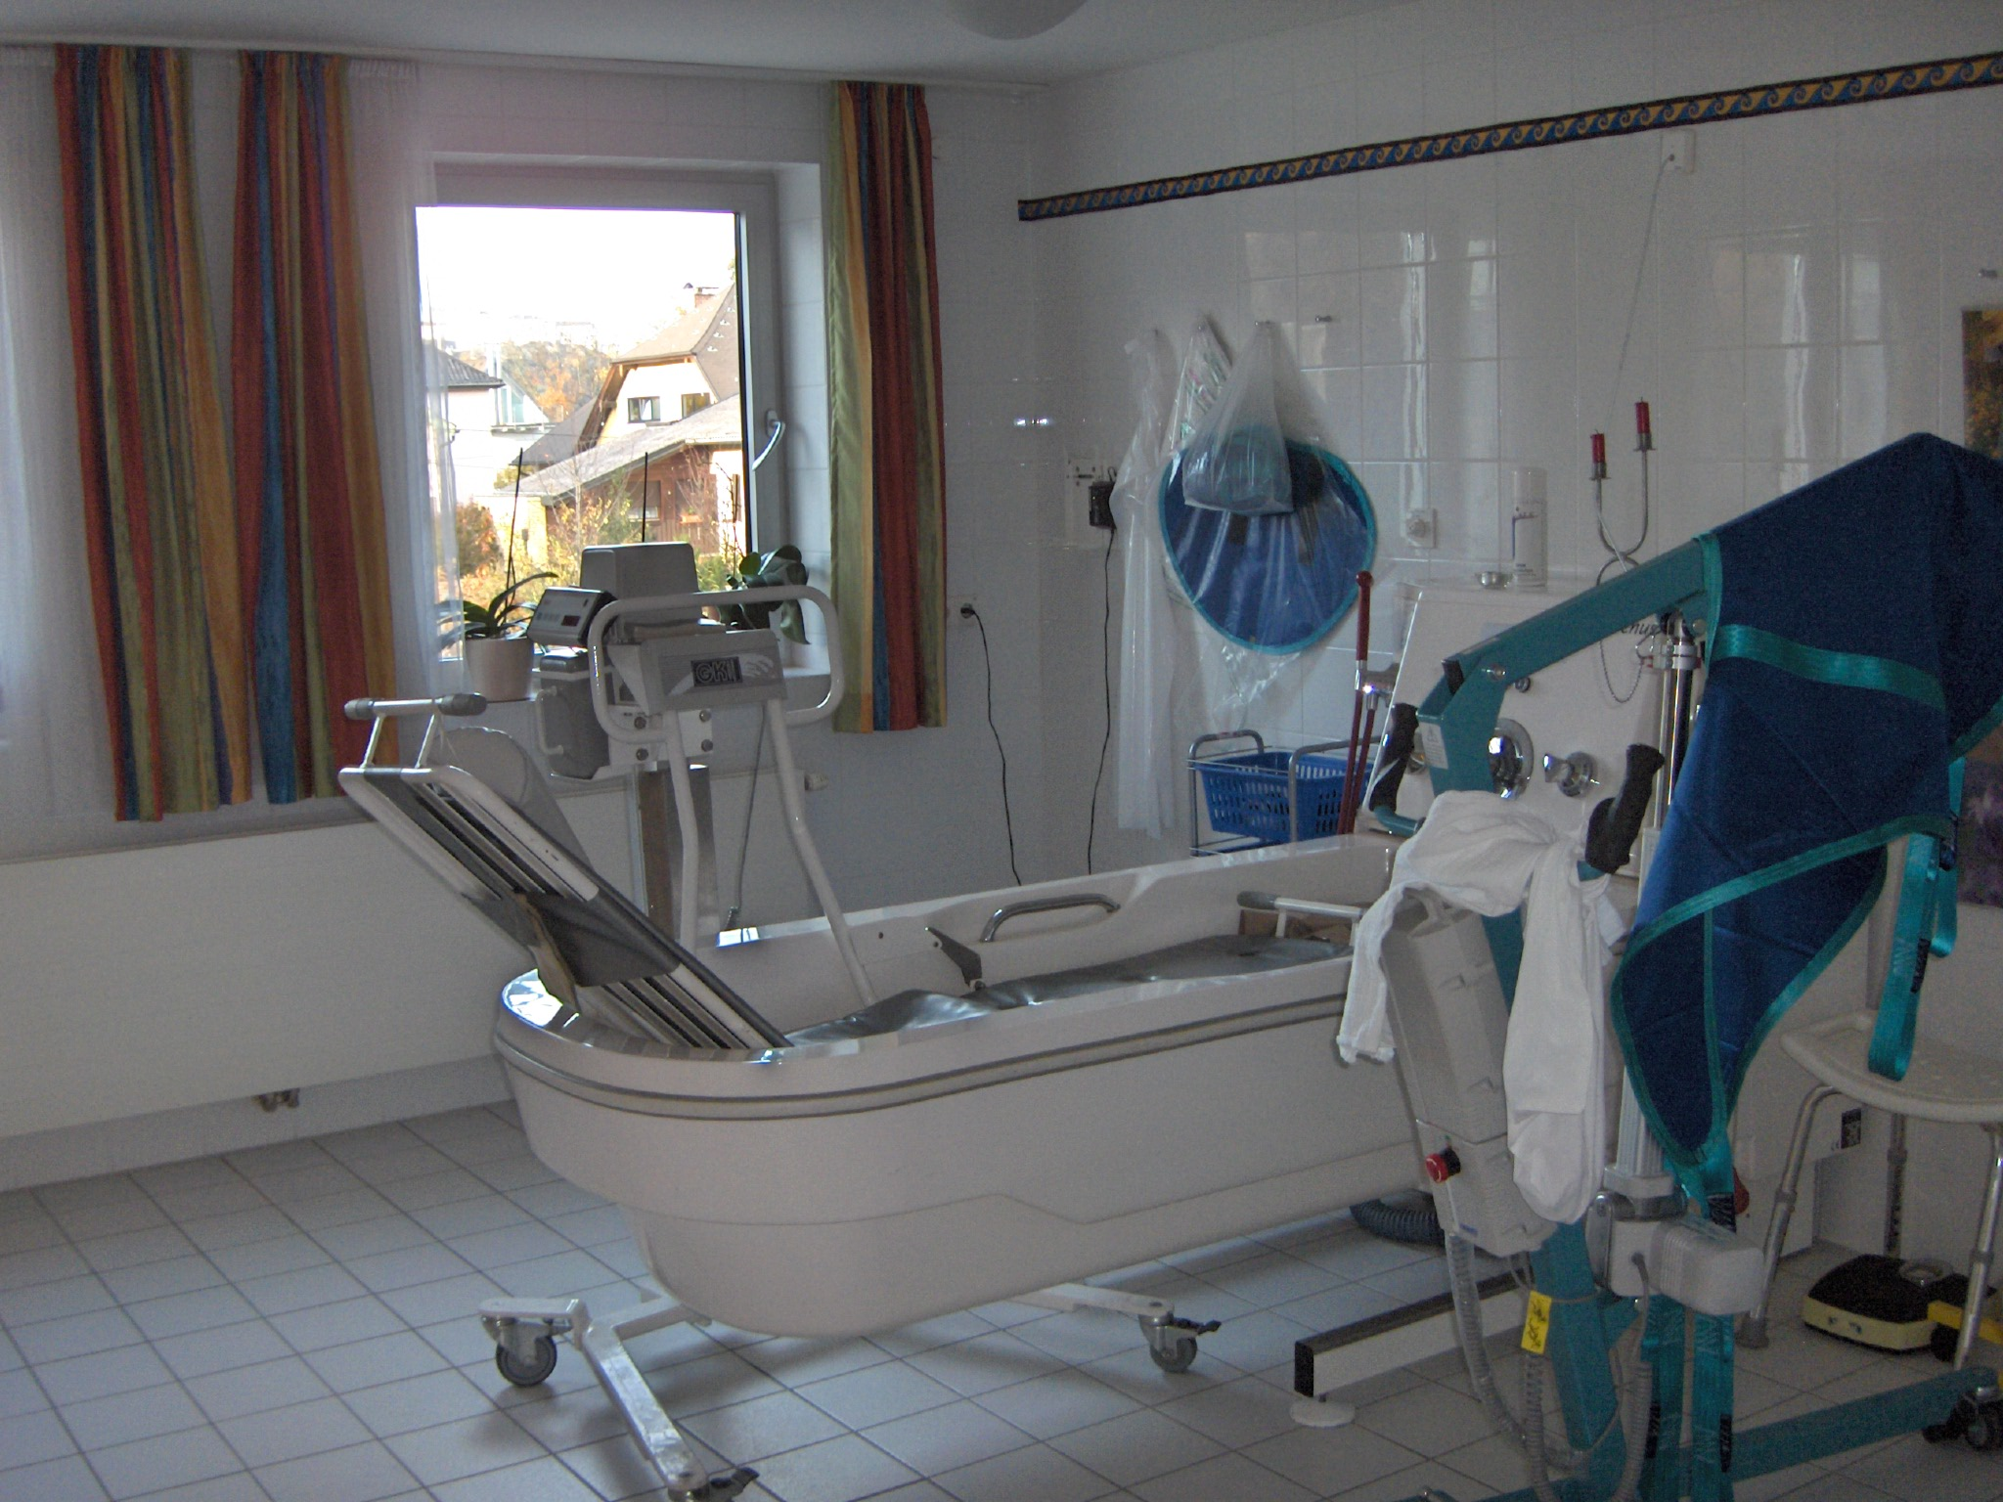

Slide 20
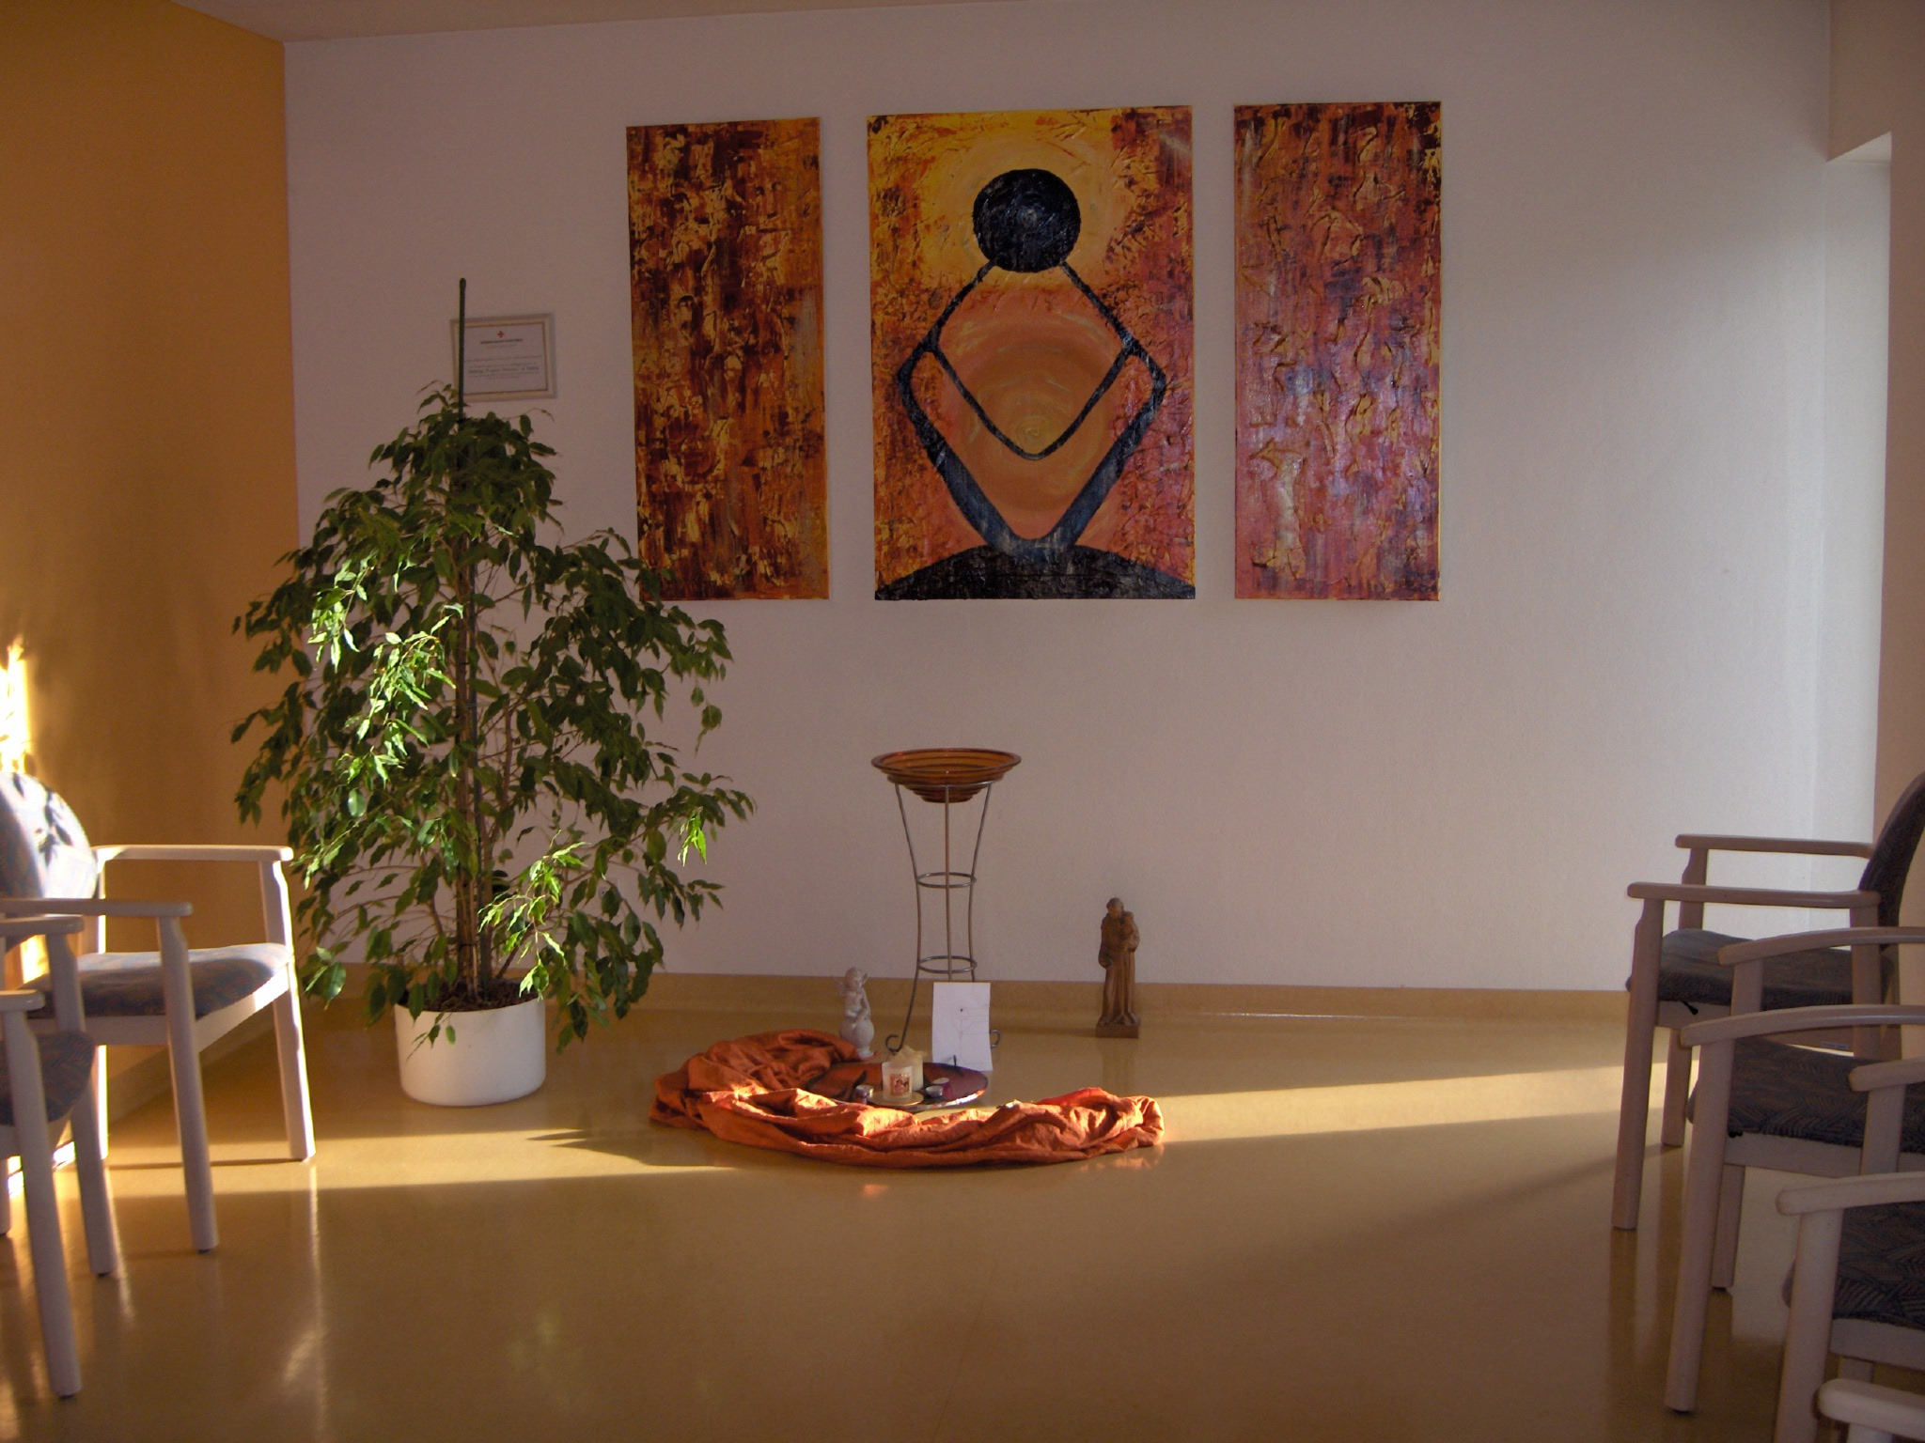

Slide 21
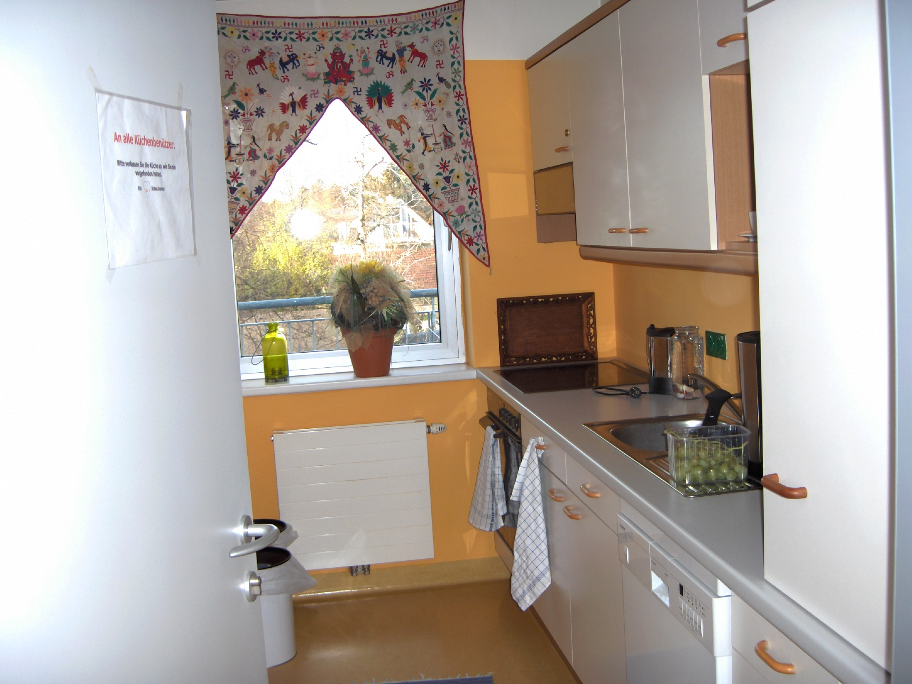

Slide 22
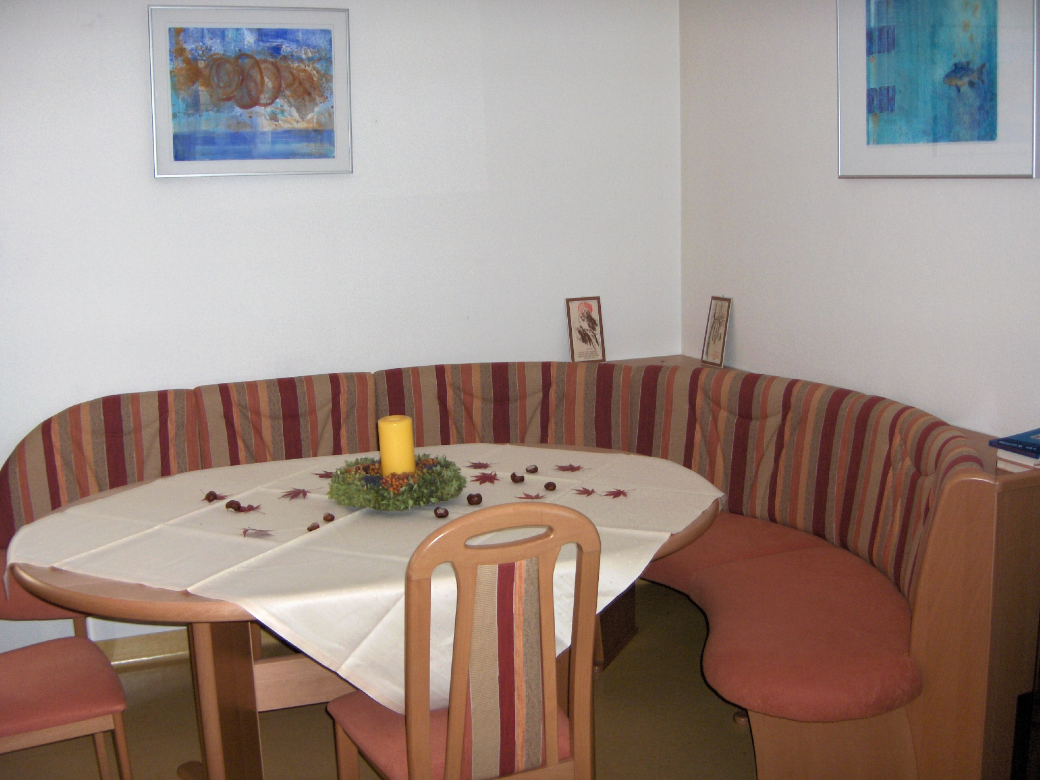

Slide 23
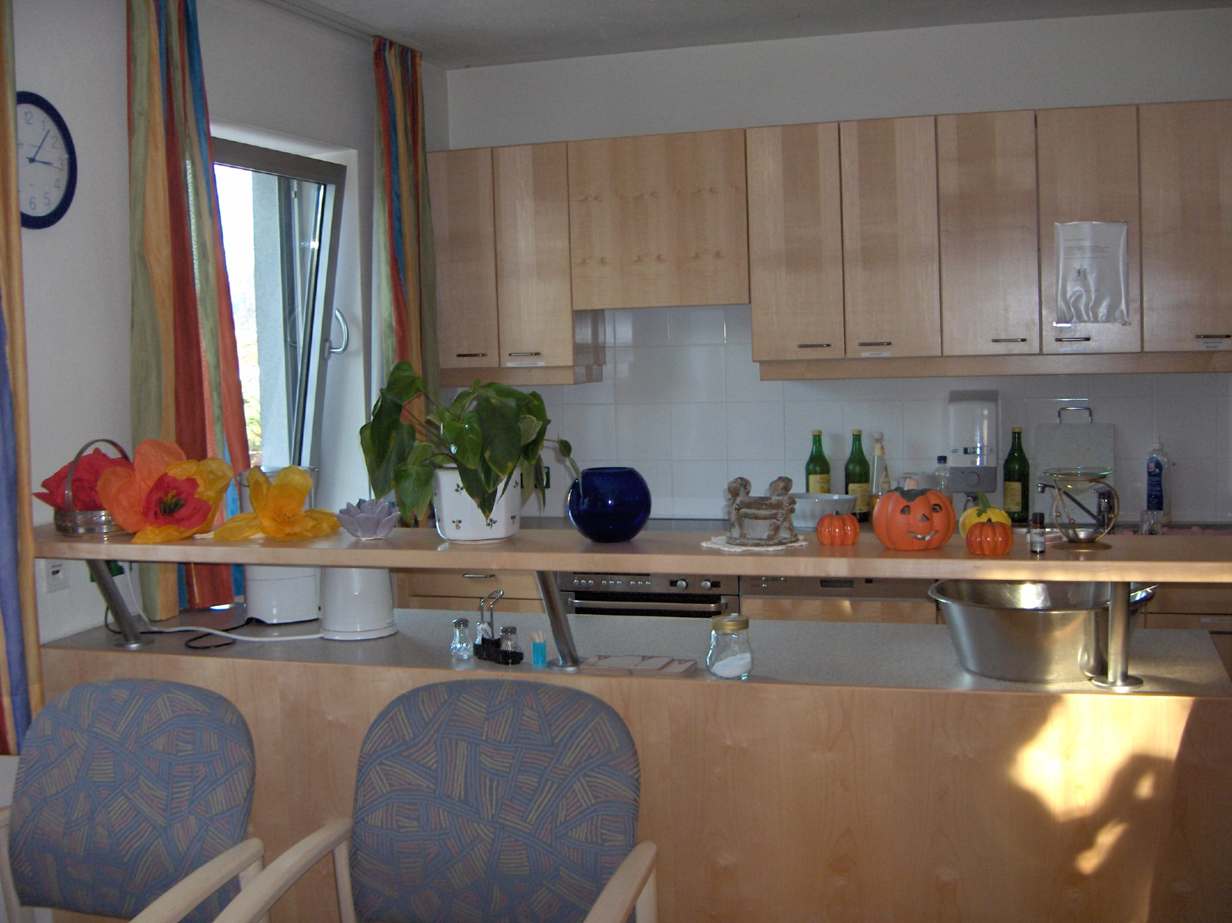

Slide 24
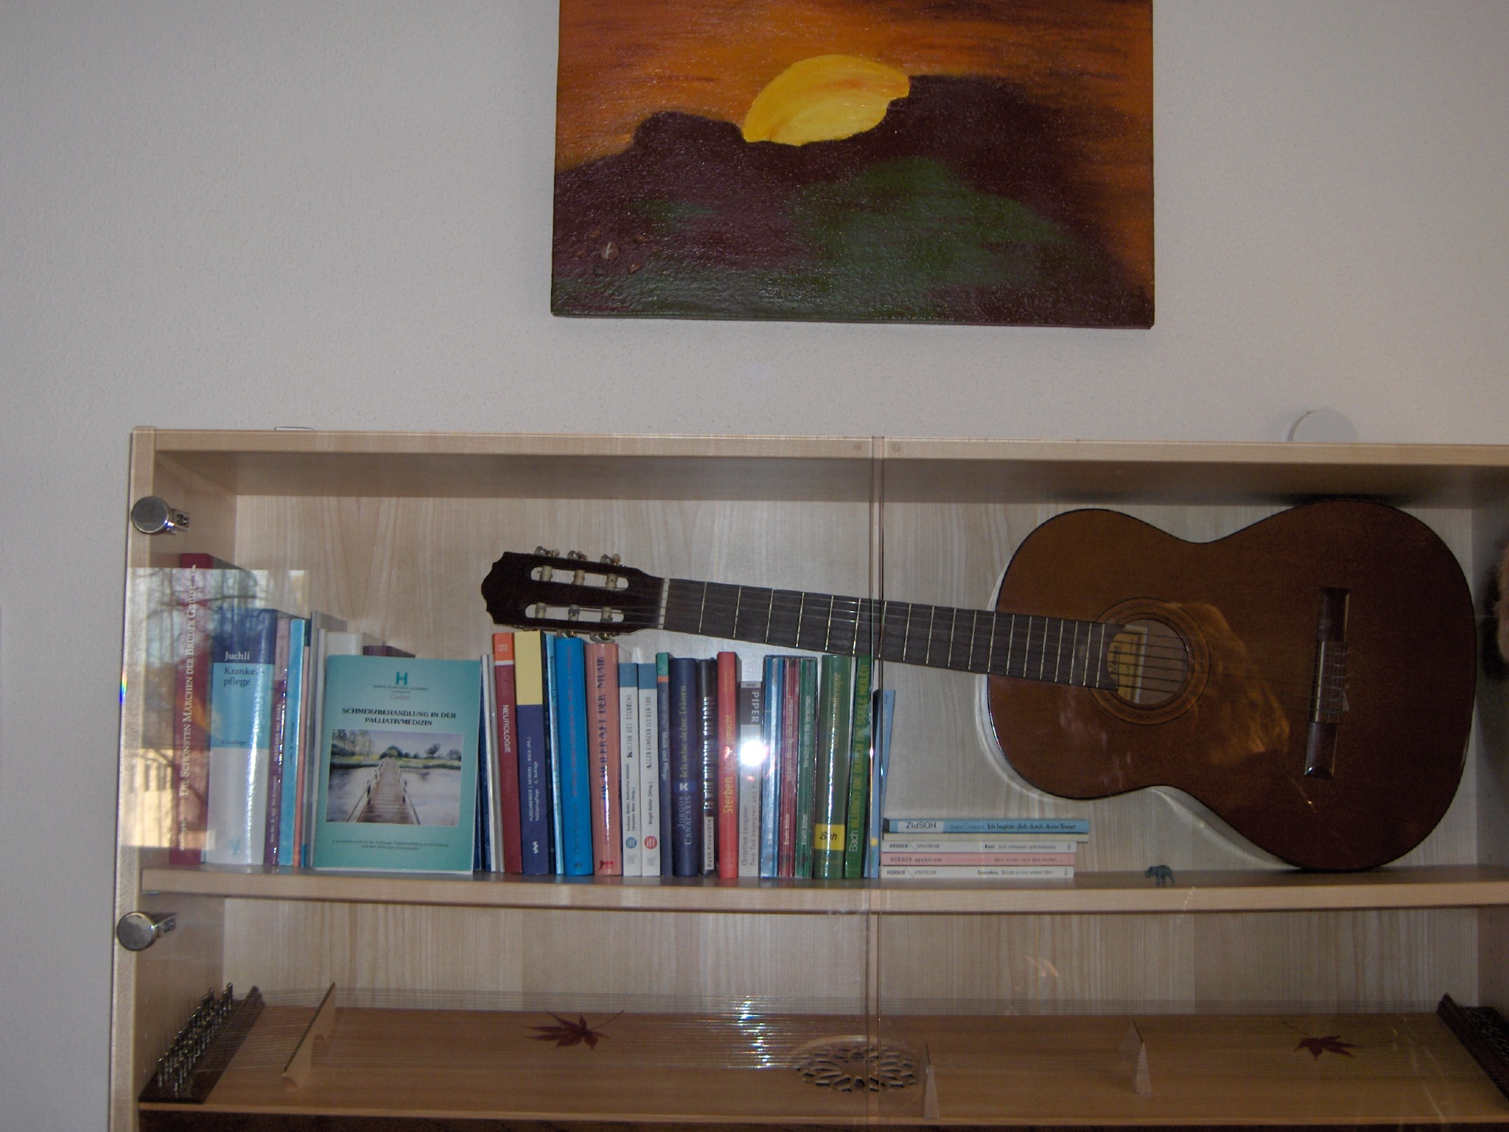

Slide 25
ОСНОВНИ МОМЕНТИ В РАЗВИТИЕТО НА ХОСПИСНИТЕ ГРИЖИ В БЪЛГАРИЯ
1989 г. – Донка Паприкова – дом “Майка Тереза”
1994 г. – фондация “Хоспис Милосърдие”
1999 г. – ЗЛЗ
2000 г. – МЗ - Методично указание за устройството и дейността на хосписите
2002 г. – НРД Клинична пътека за палиативни грижи при онкоболни
2002 г. – Българска асоциация по палиативни грижи
2003 г. – Рамков стандарт за палиативни грижи и ръководство за прилагането му

Slide 26
Според дефиницията в Закона за лечебните заведения: “Хоспис е лечебно заведение, в което медицински и други специалисти осъществяват продължително медицинско наблюдение, поддържащо лечение, предписано от лекар, и специфични грижи по домовете на лица с хронични инвалидизиращи заболявания и медико-социални проблеми.”

Slide 27
ОБЩА ХАРАКТЕРИСТИКА НА РАЗВИТИЕТО НА ХОСПИСИТЕ В БЪЛГАРИЯ
Честа промяна на дейността или собствениците
Неизвършване на регистрация в РЦЗ
Незапочване на дейност
Замразяване на дейността
⇧ Стационарни хосписи
⇩ Хосписи по домовете
Неравномерно разпределение

Slide 28
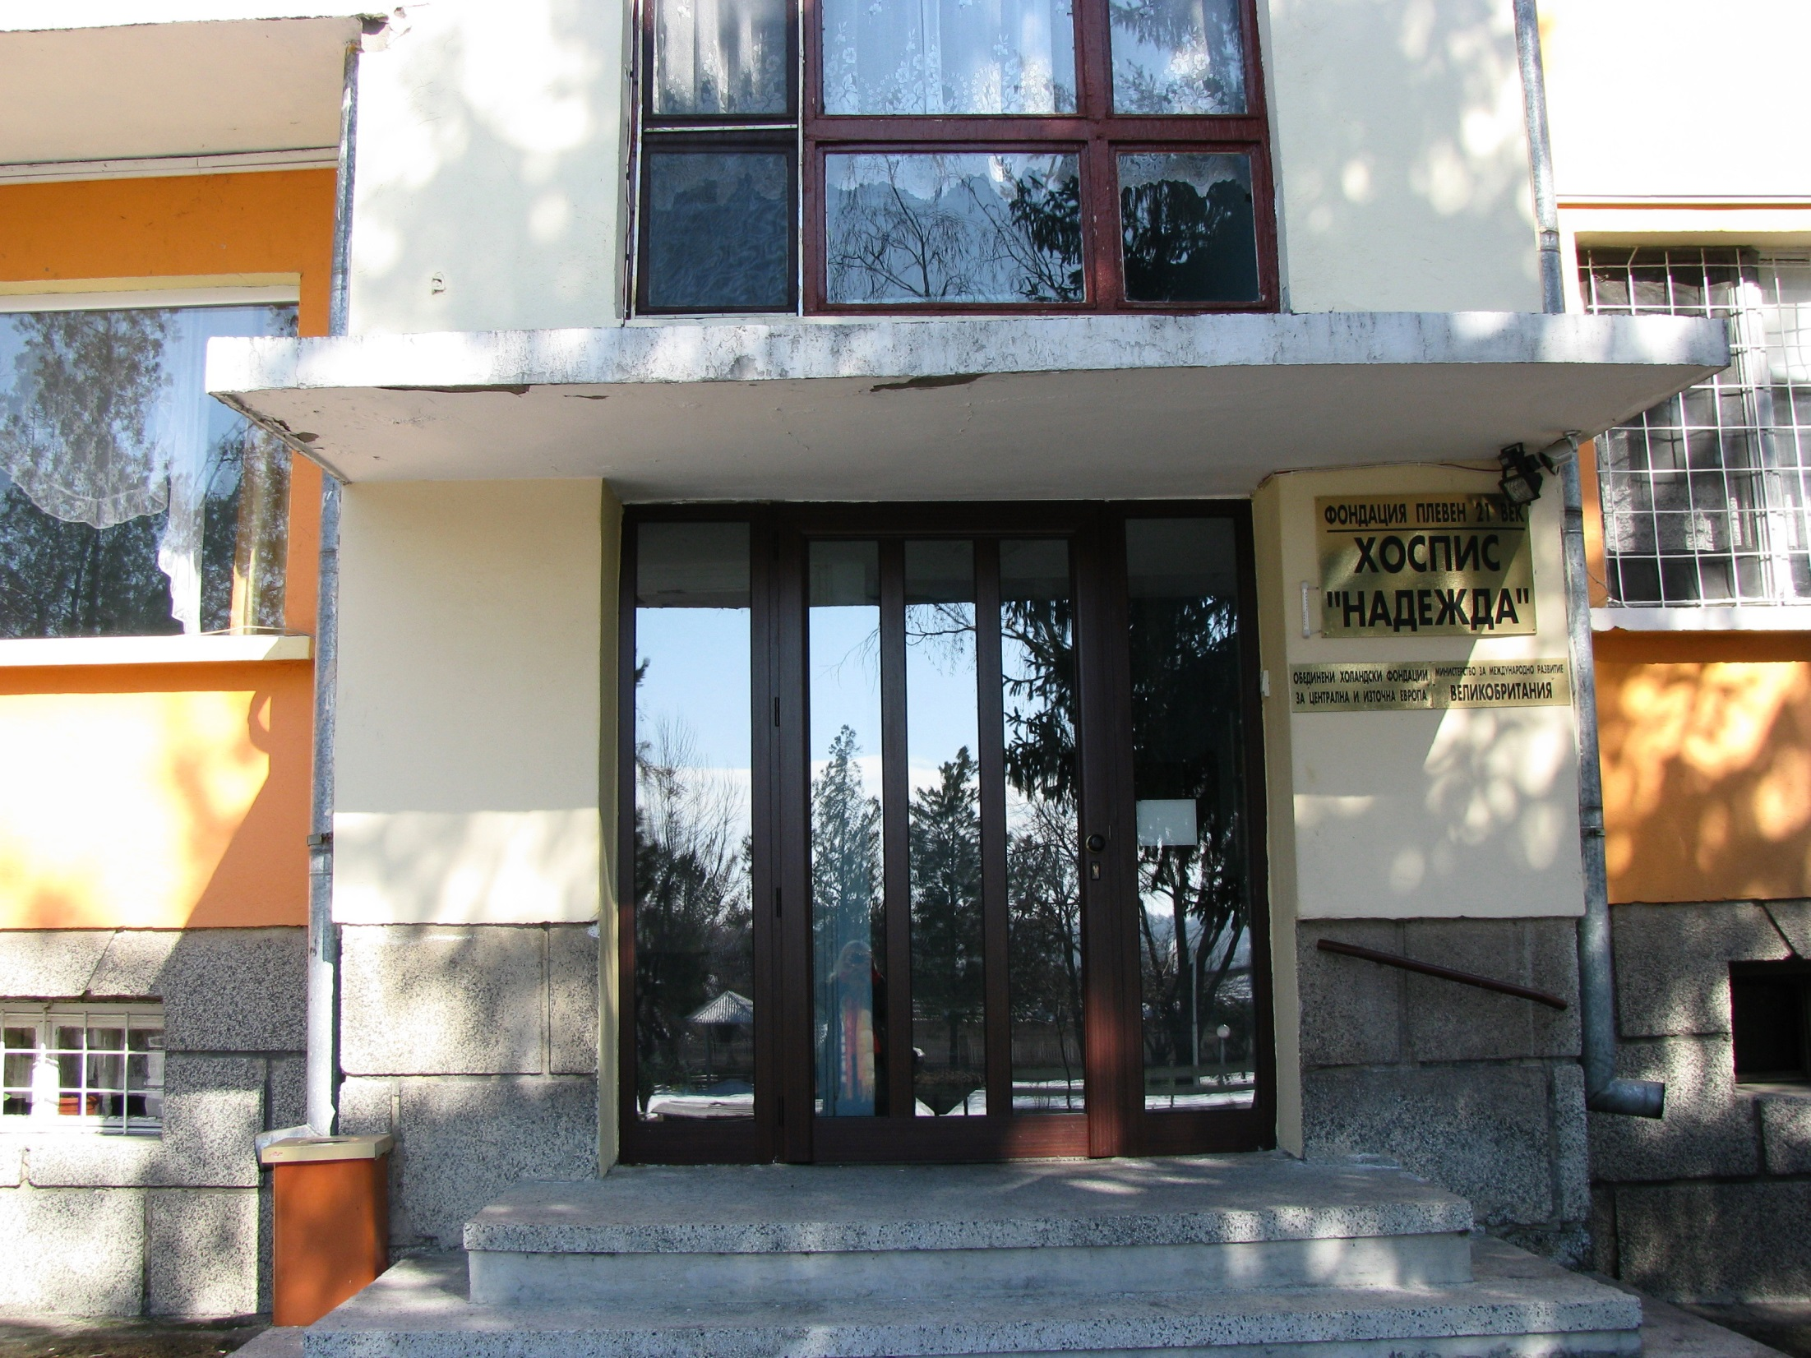

Slide 29
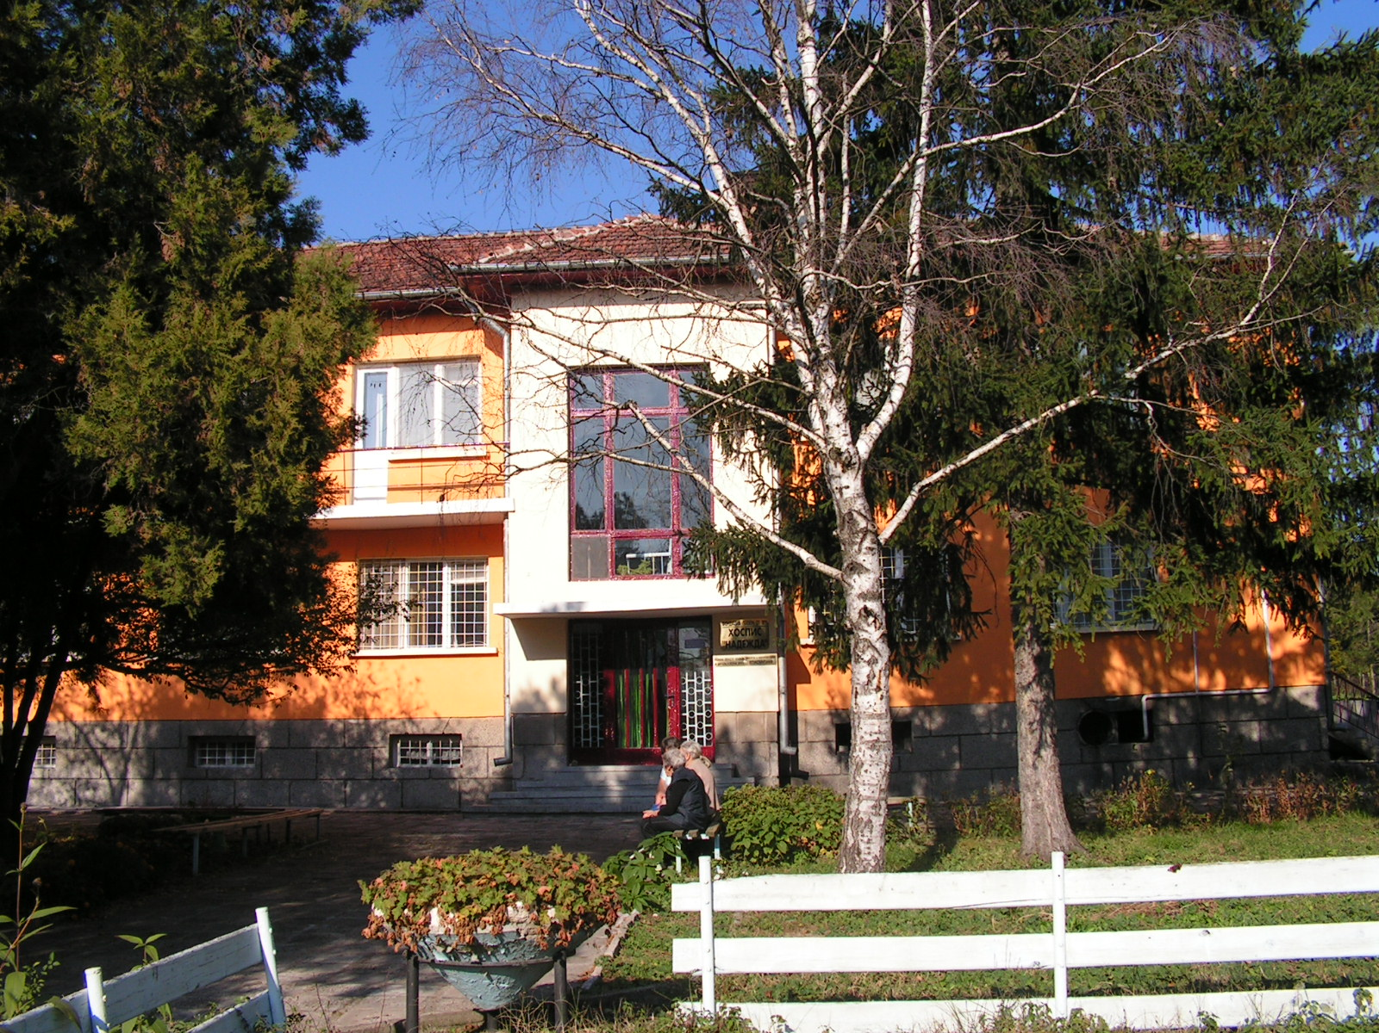

Slide 30
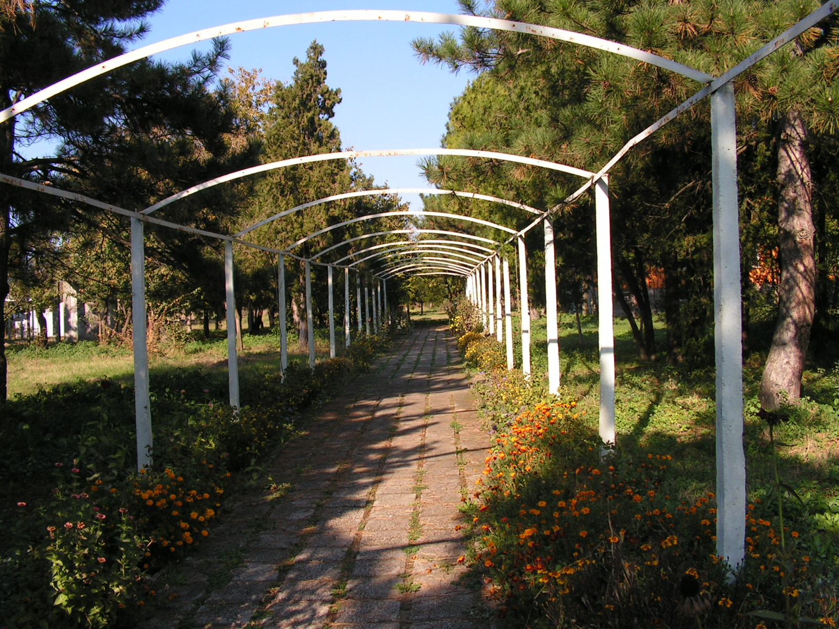

Slide 31
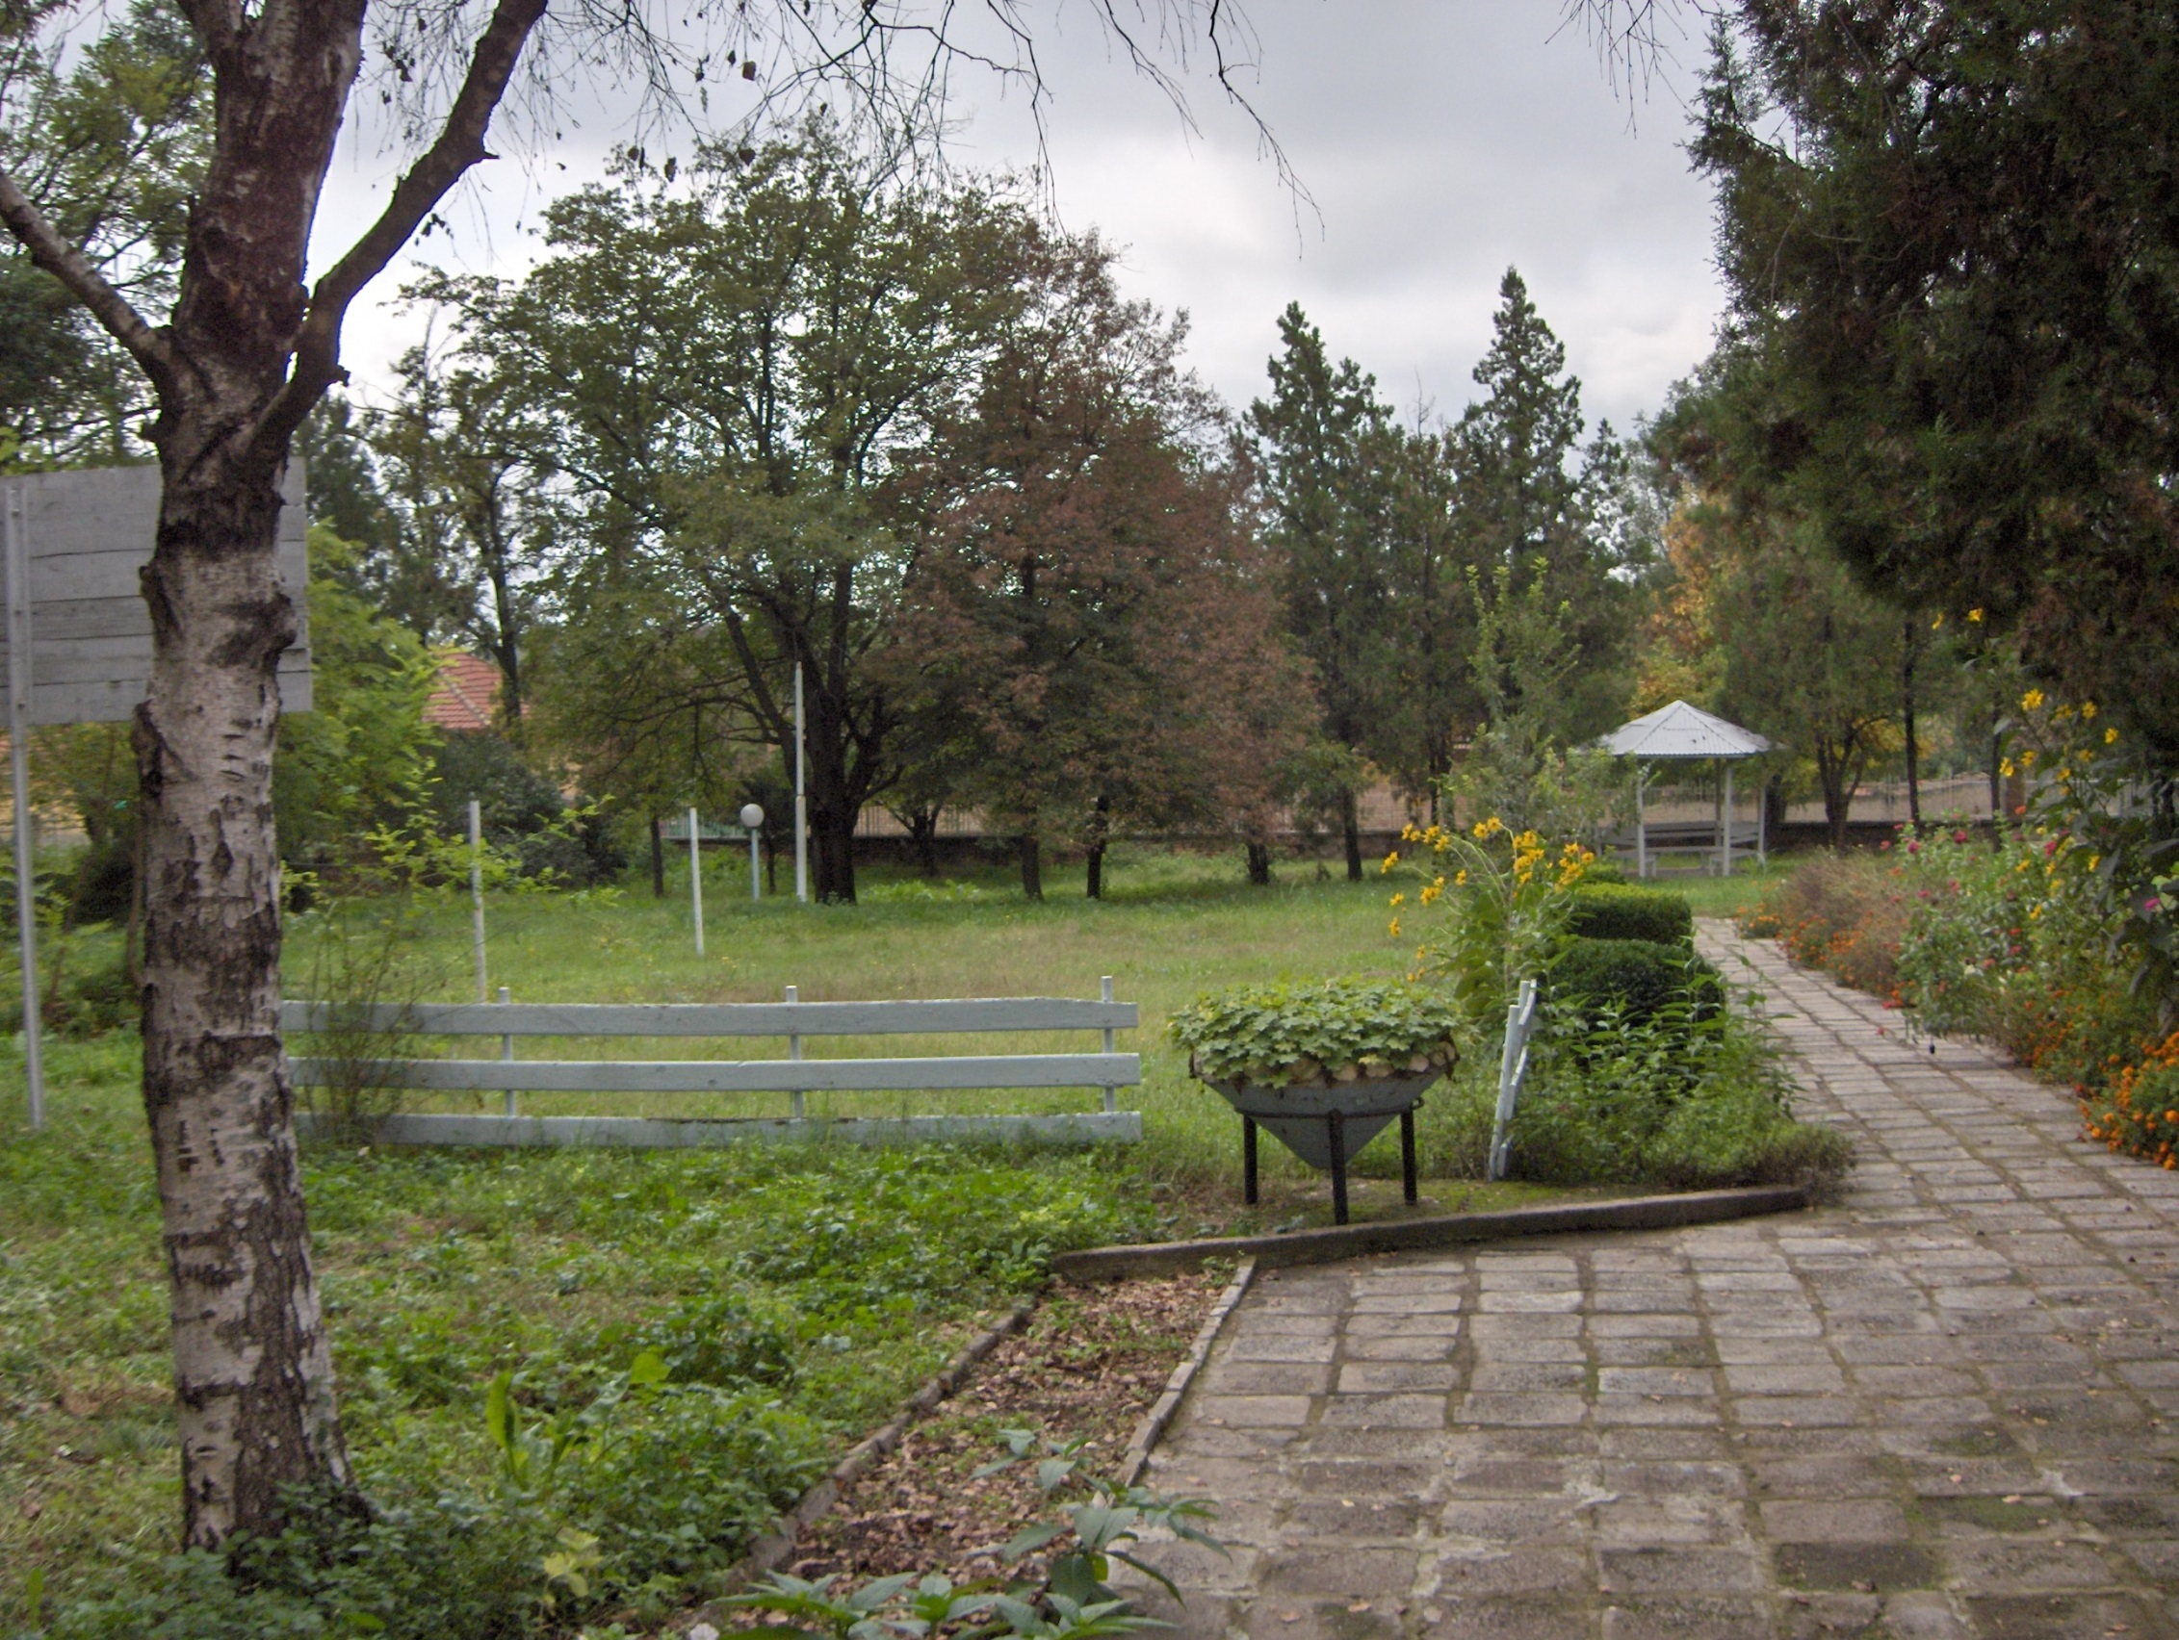

Slide 32
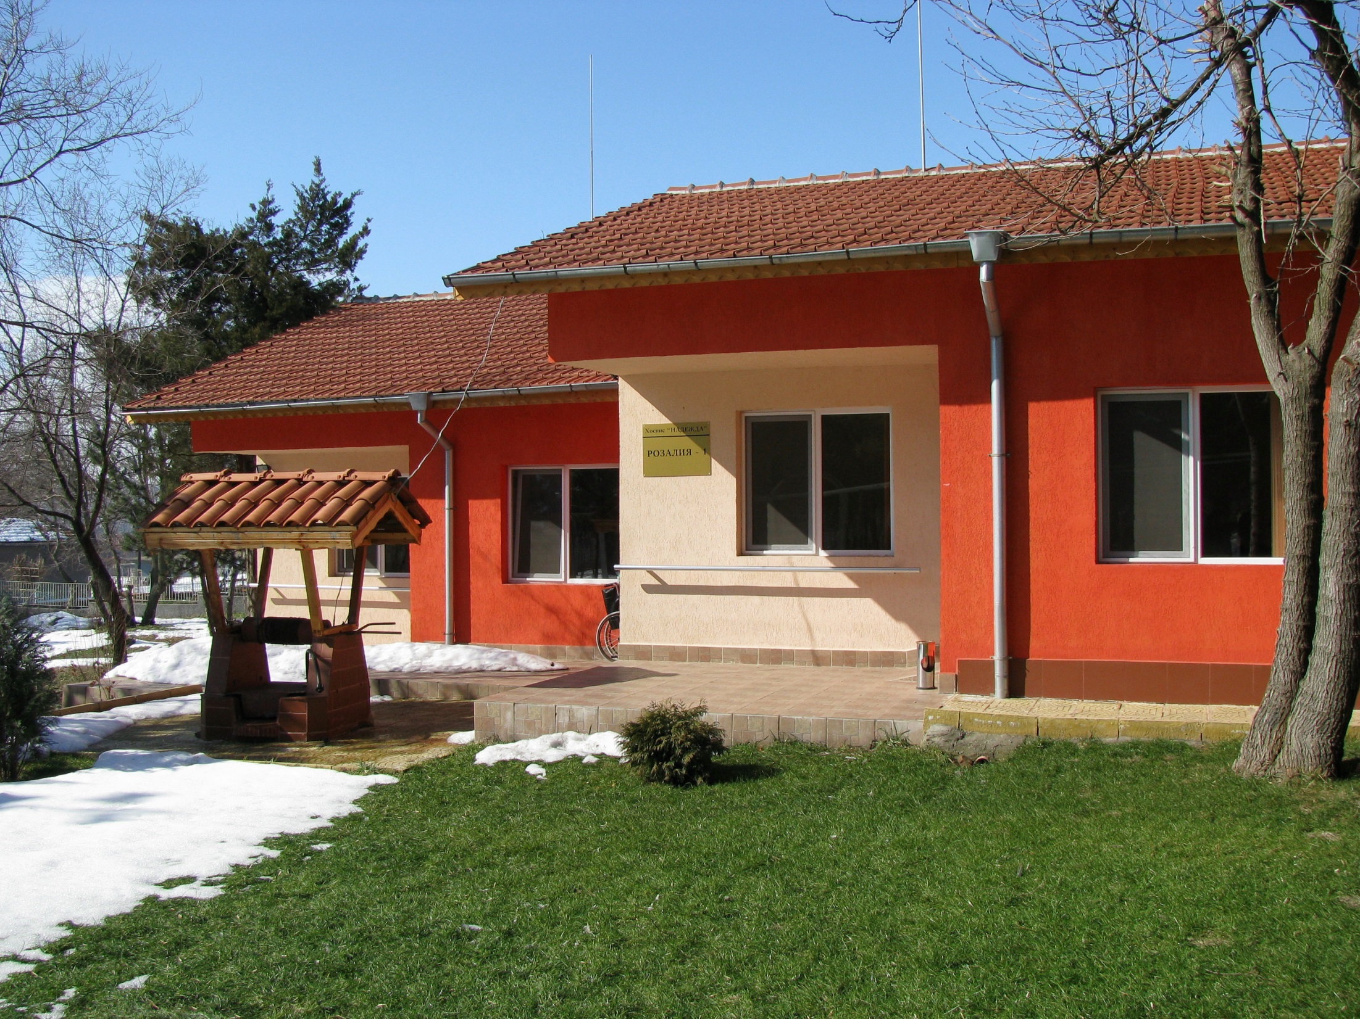

Slide 33
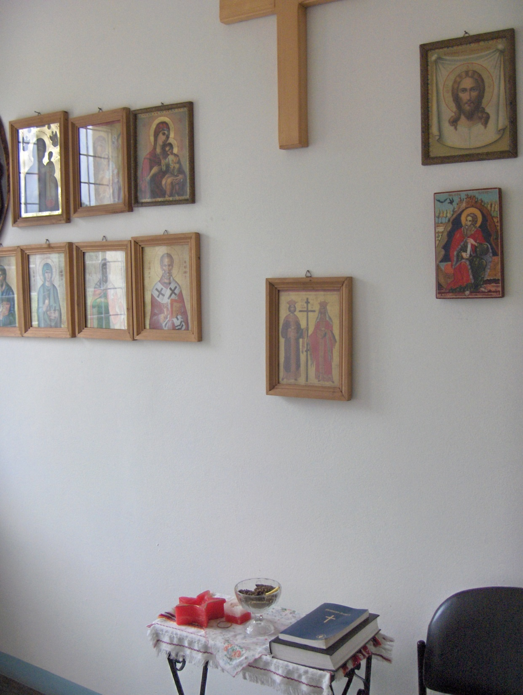

Slide 34
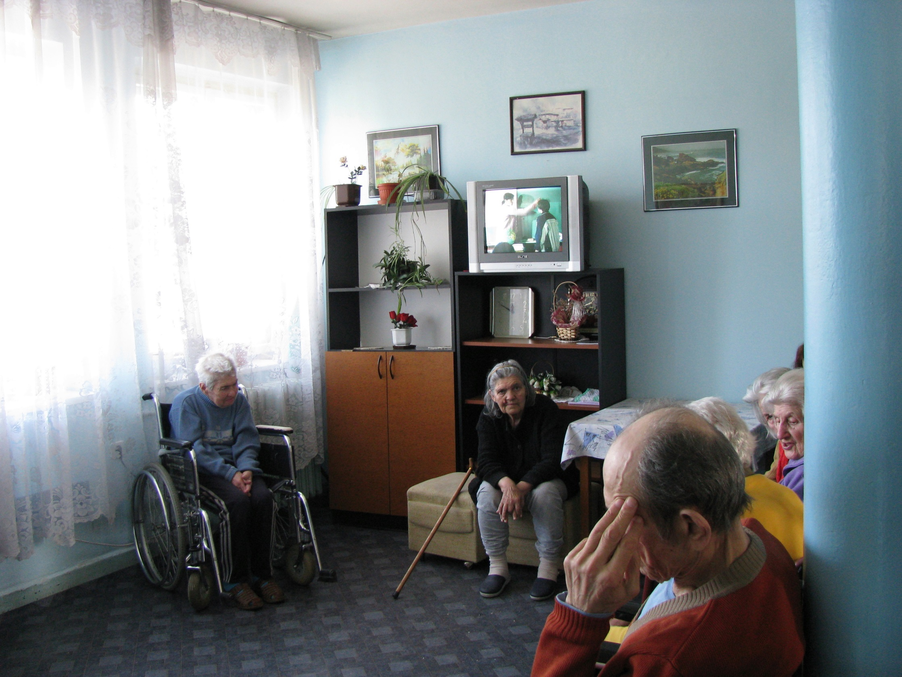

Slide 35
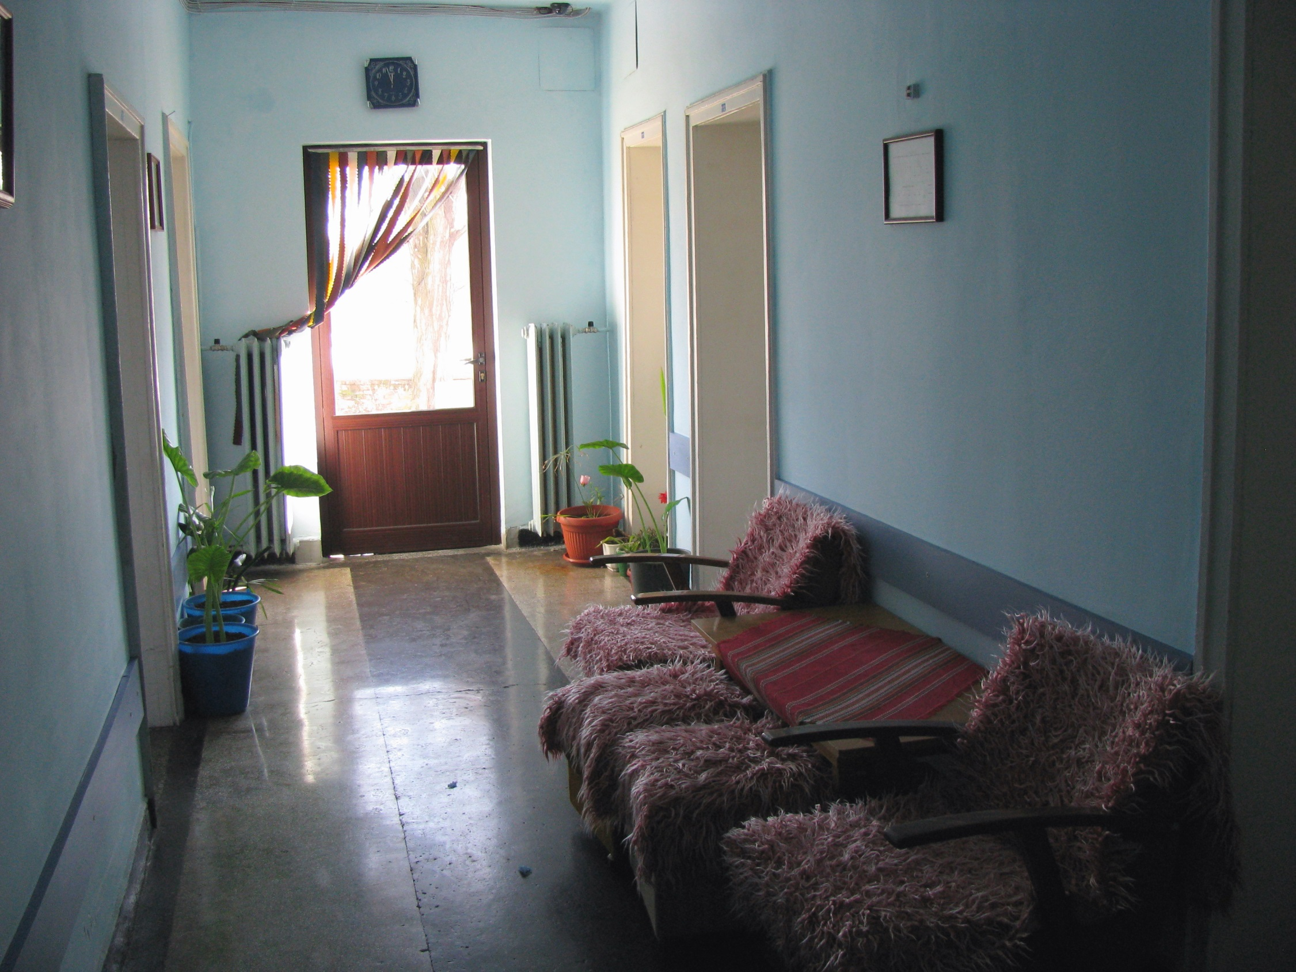

Slide 36
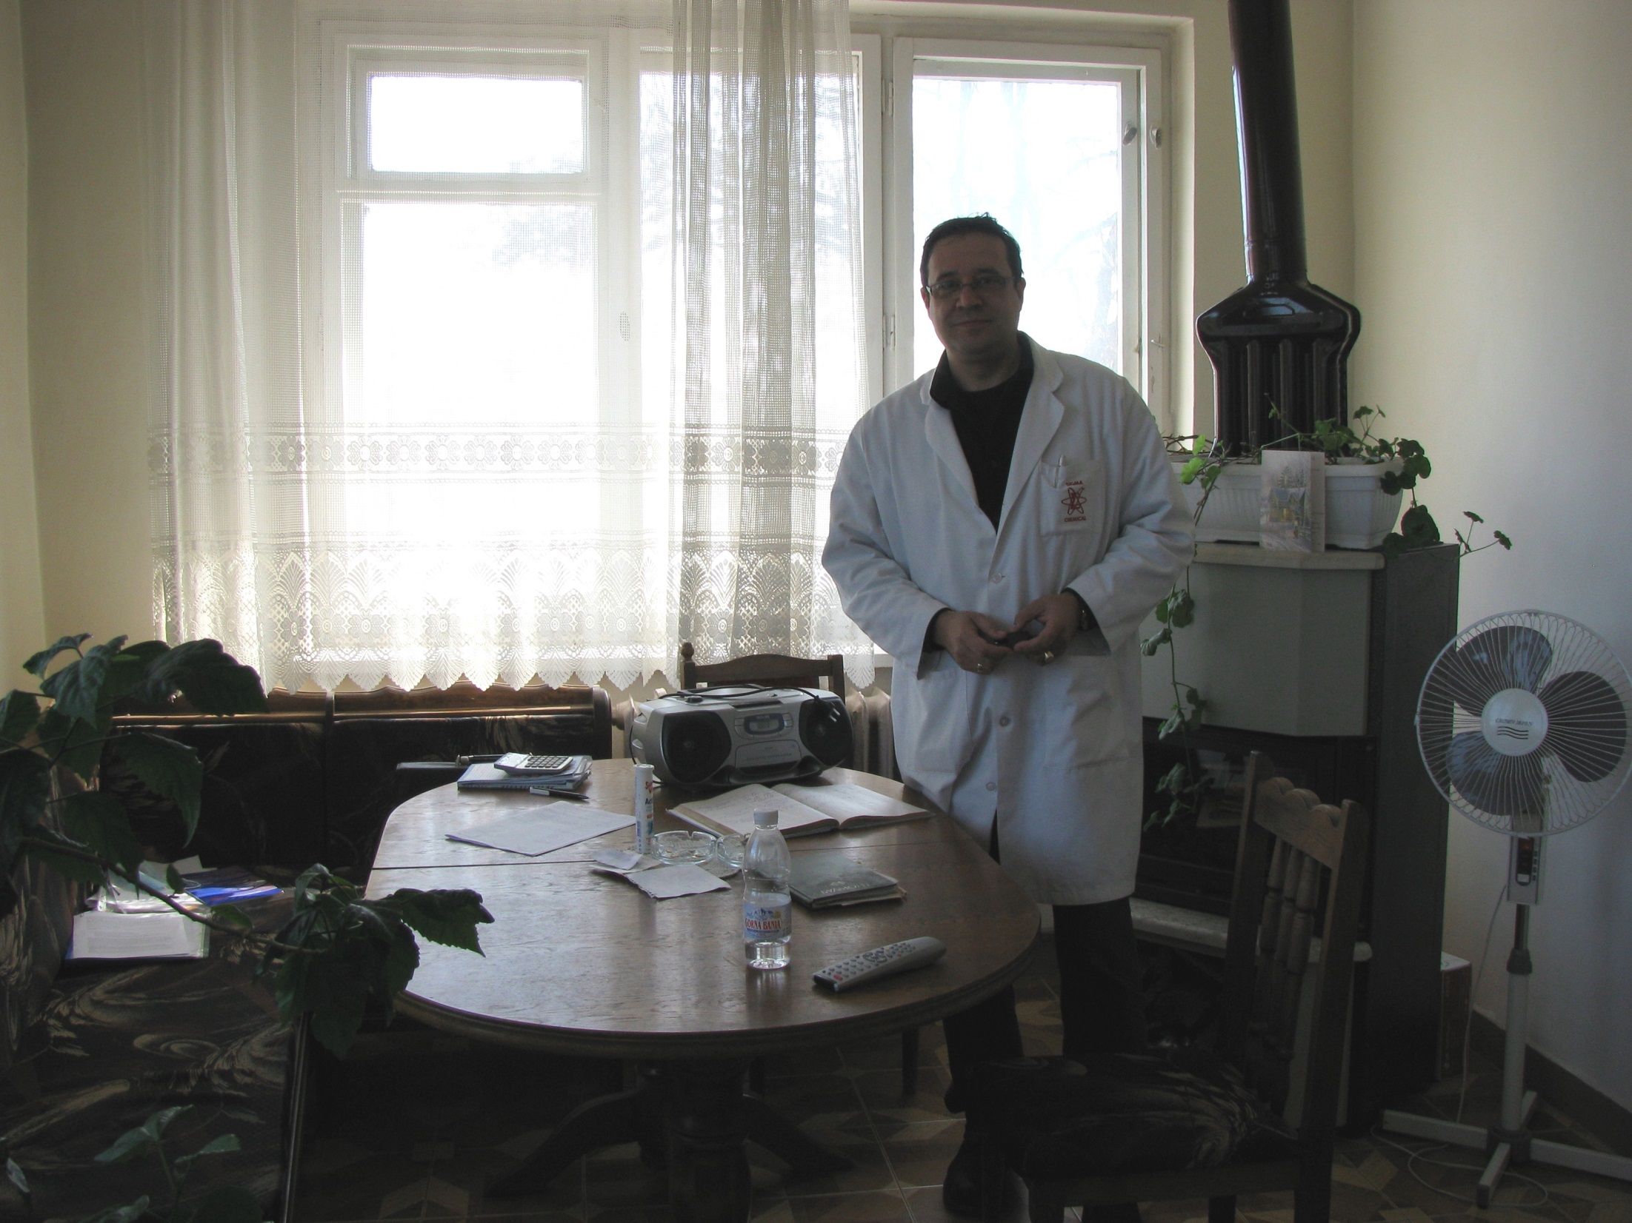

Slide 37
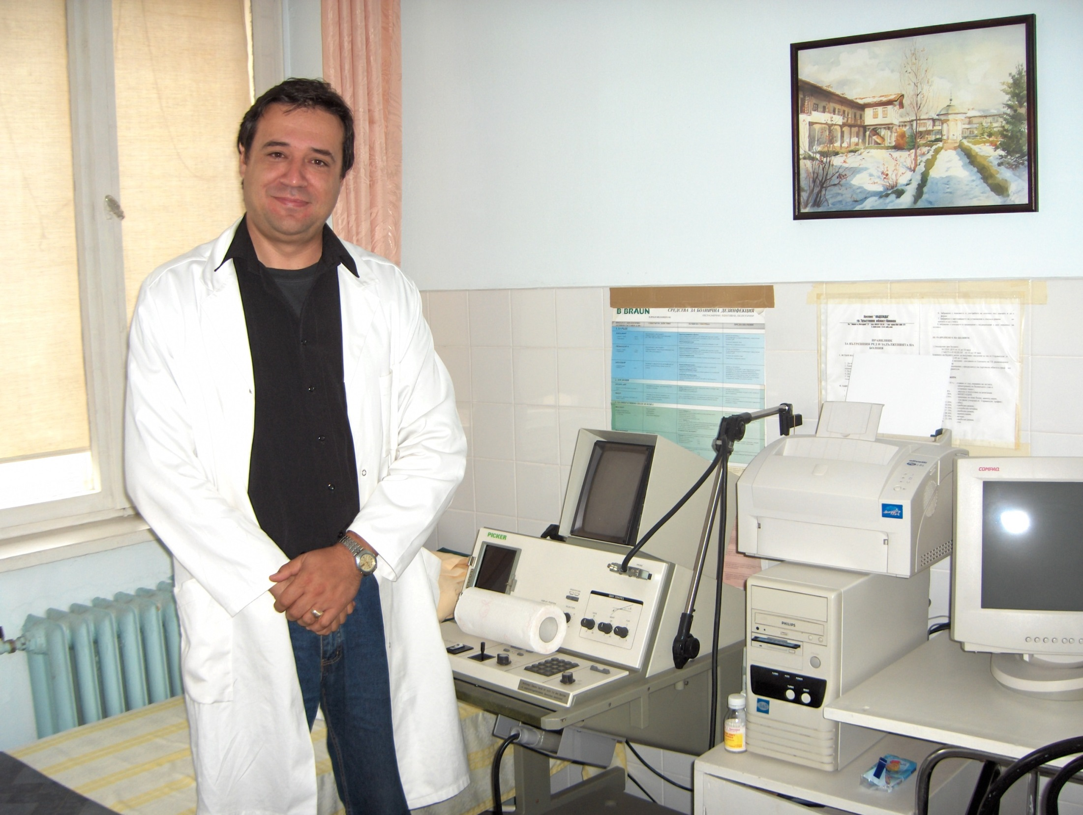

Slide 38
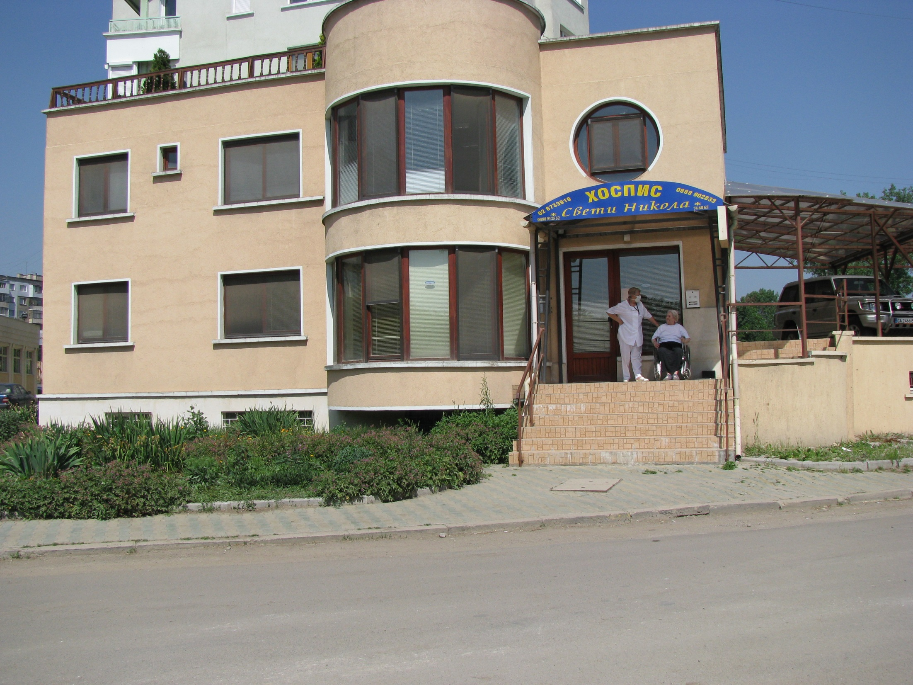

Slide 39
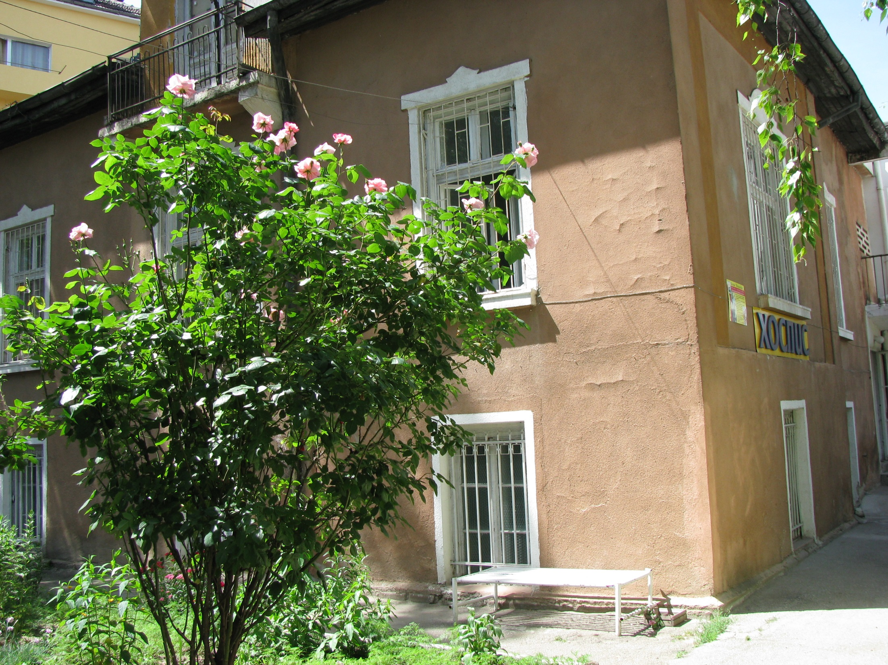
ХОСПИС “ДЕЛТА КЕР” - СОФИЯ

Slide 40
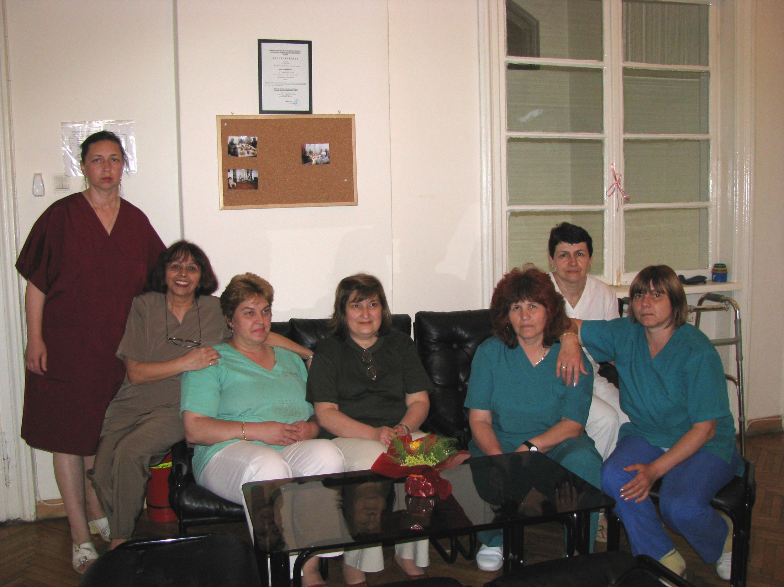

Slide 41
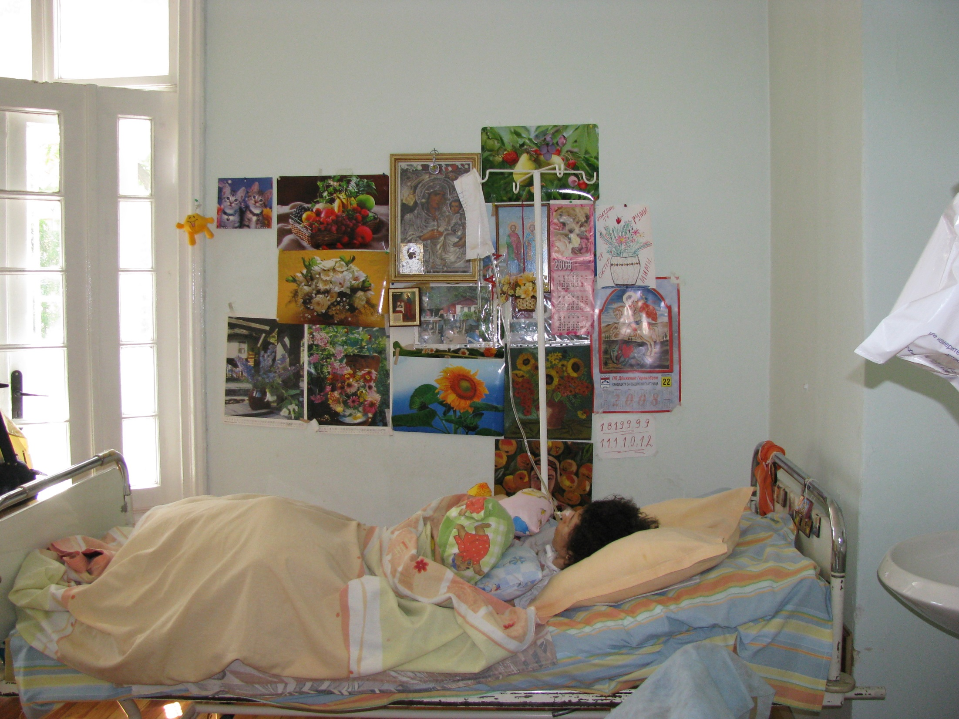

Slide 42
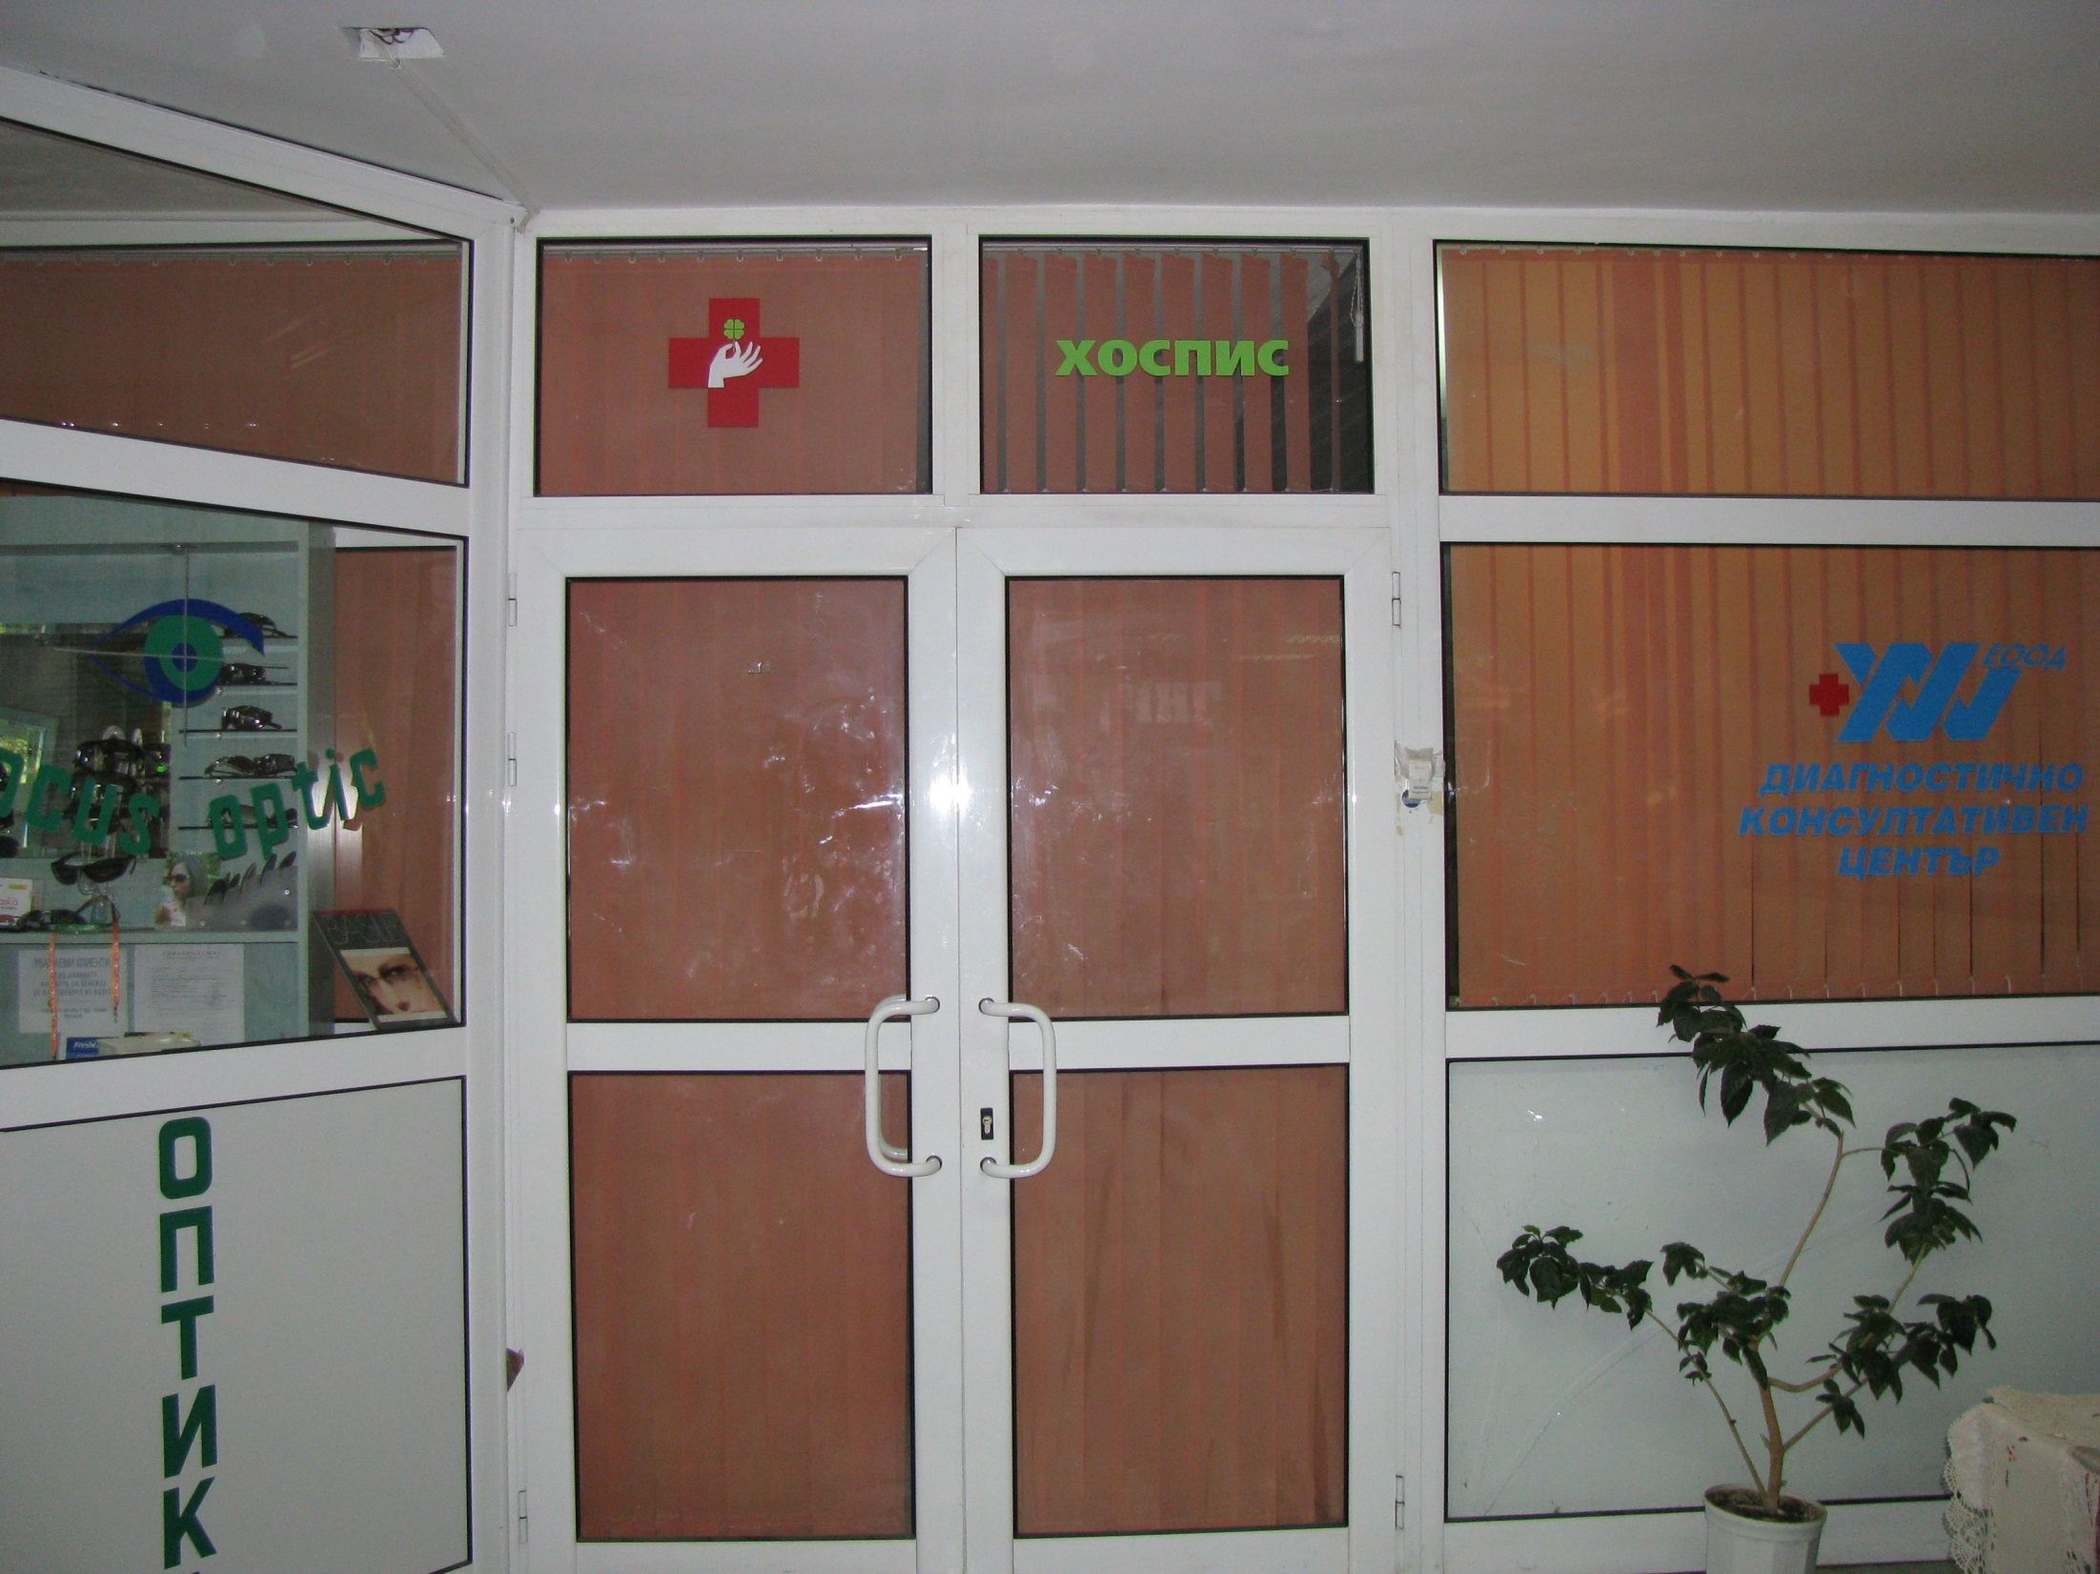
ХОСПИС “МЛАДОСТ” - СОФИЯ

Slide 43
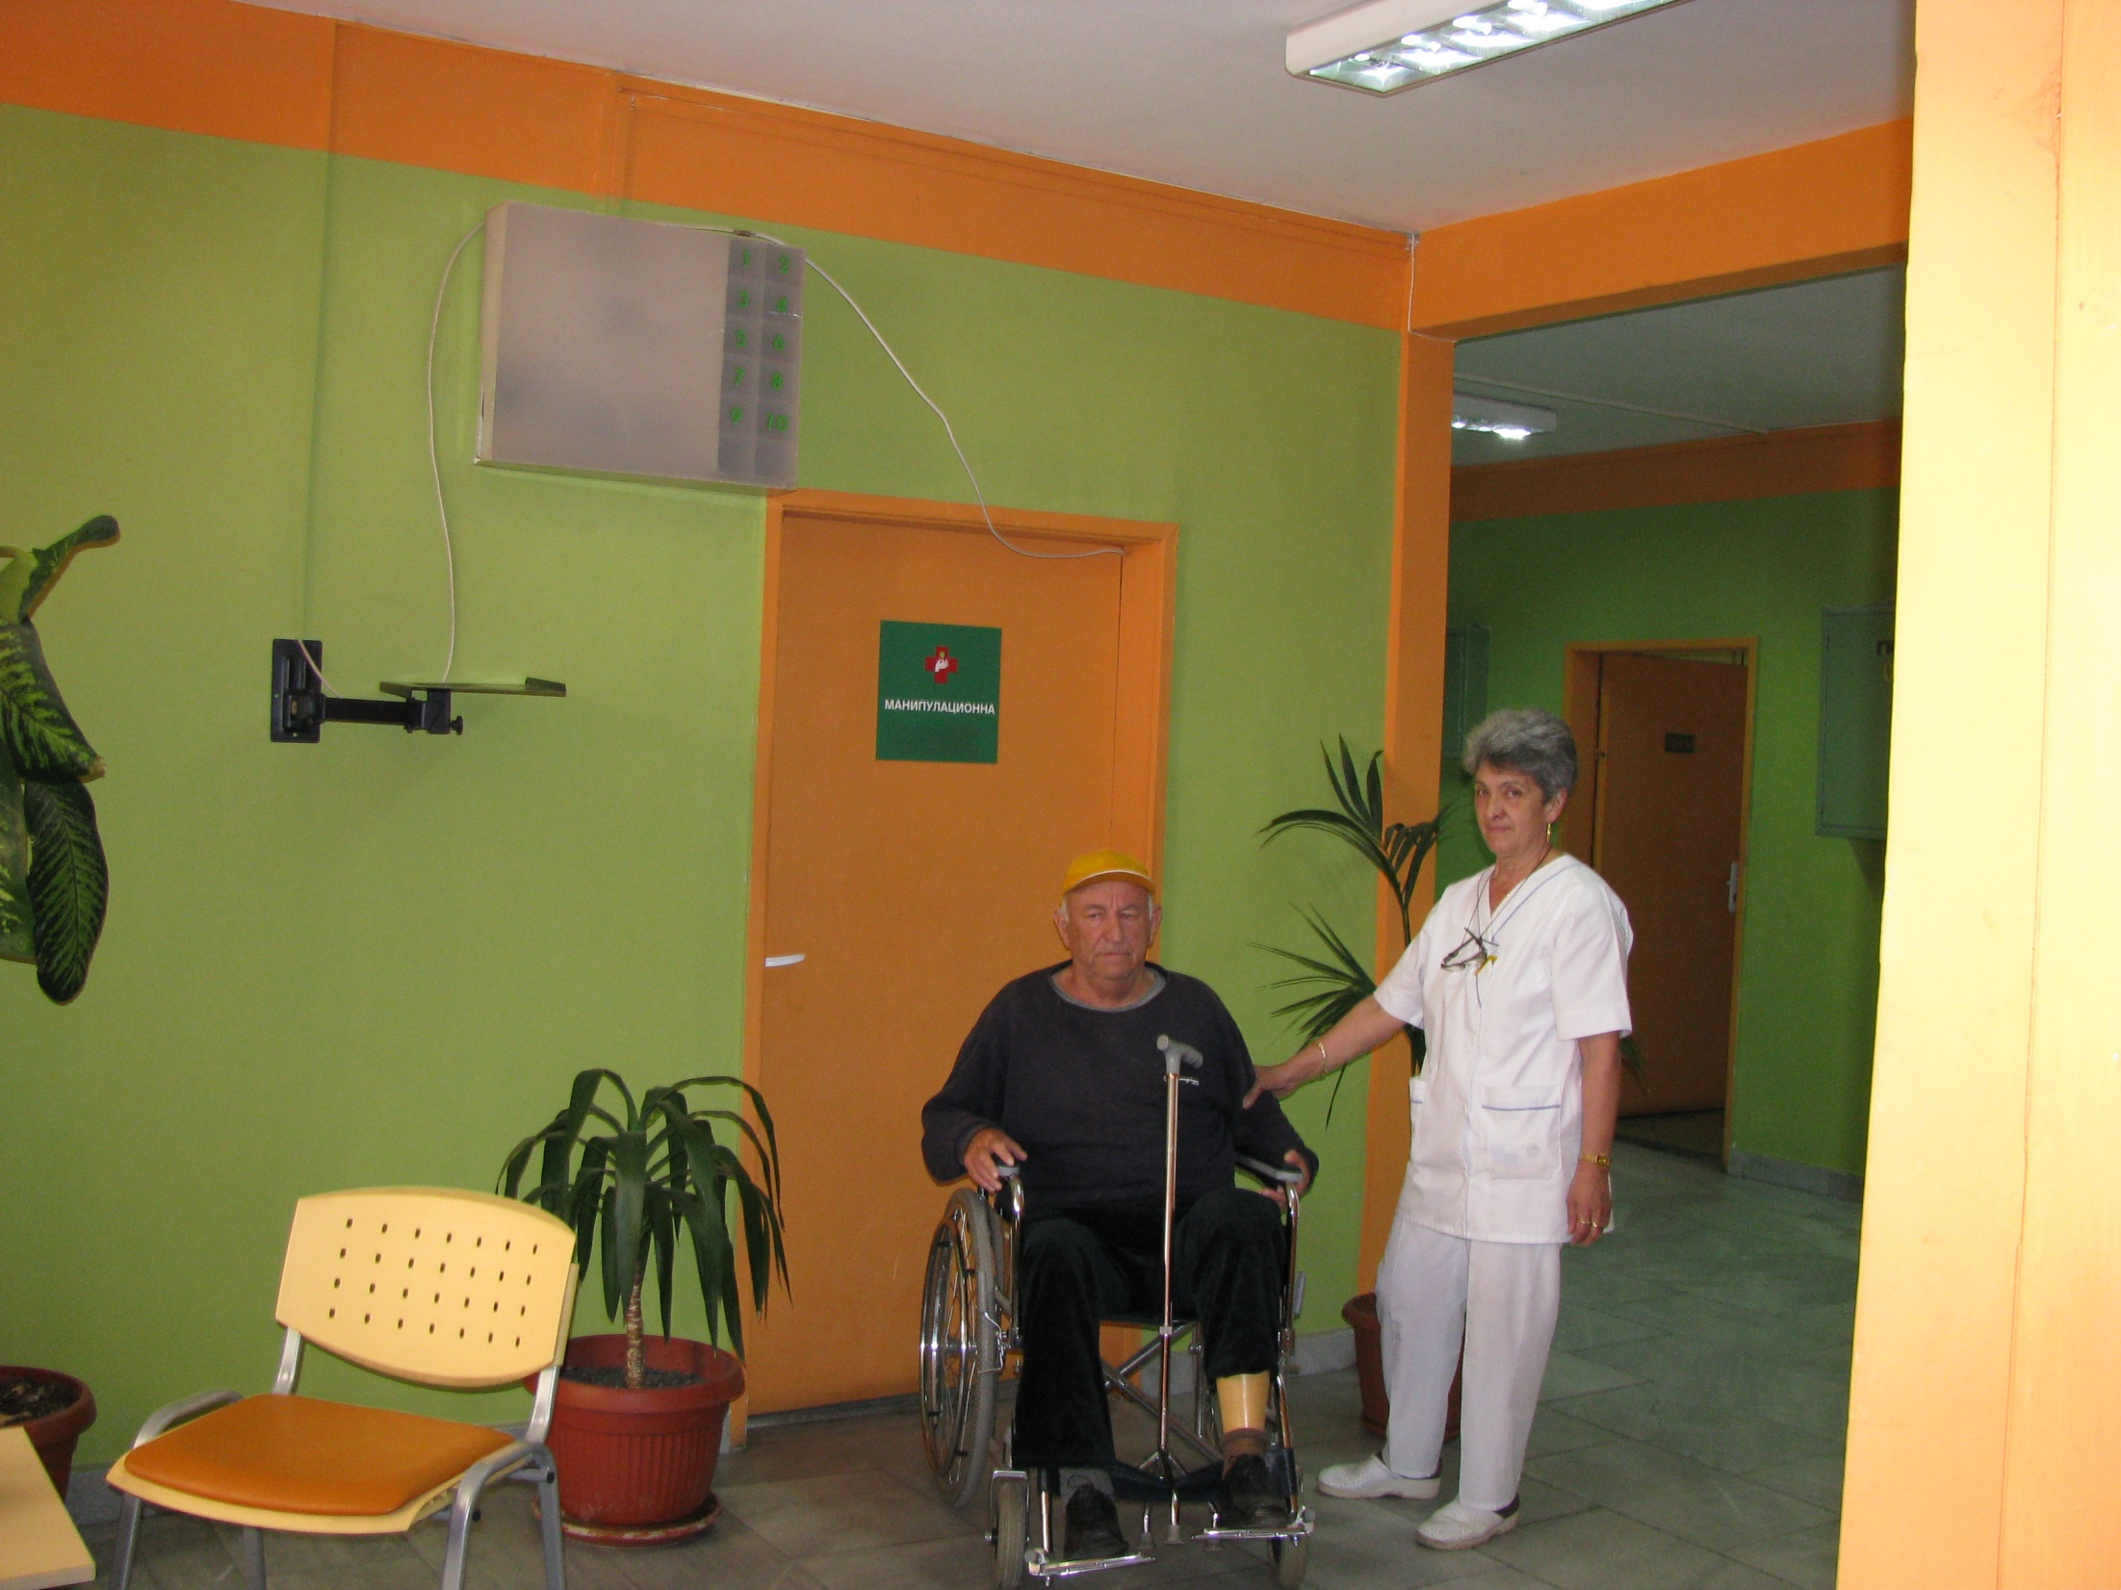

Slide 44
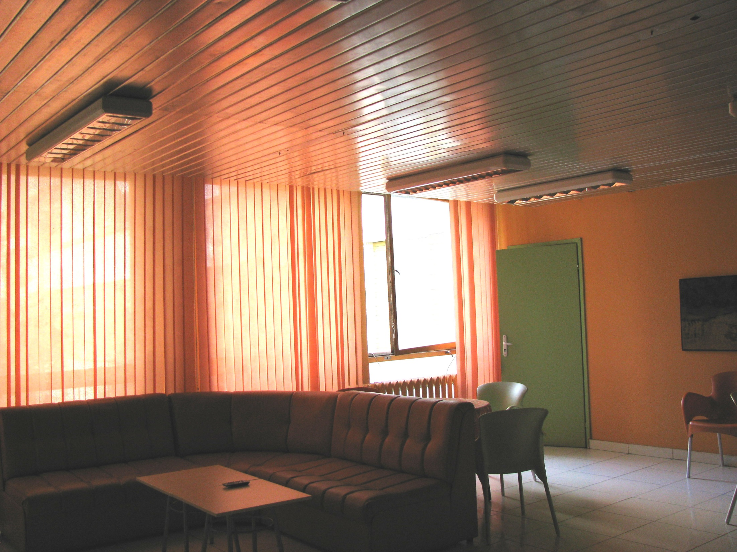

Slide 45
